Slide 1
Memoria de gestión 2020 / 2021

Slide 2
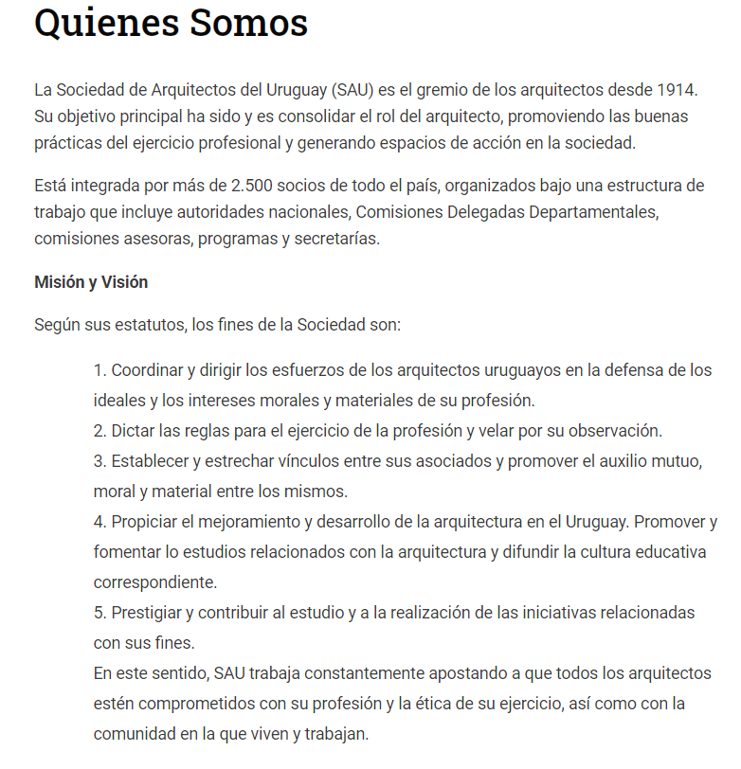
Quienes somos
2

Slide 3
Misión y Visión
3

Slide 4
SAU Abierta
El 19 de noviembre del 2020 se realizaron las elecciones en SAU para renovar la Presidencia, la Comisión Directiva, el Colegio de Asesores, Comisión Fiscal y Colegio de Jurados, integrando un equipo humano y profesional caracterizado por la diversidad generacional, de género, la territorialidad y las diferentes modalidades del ejercicio de la actividad profesional
Nos planteamos consolidar el rol de la Sociedad de Arquitectos del Uruguay como organismo articulador y de defensa del ejercicio profesional en todas sus modalidades, de puertas abiertas a la innovación, la formación y la generación de empleo con la participación de todos y todas
4

Slide 5
Ejes programáticos
Participación y gobernanza
Mejora del posicionamiento profesional
Generación de más y mejores condiciones de trabajo
Relacionamiento con organismos públicos y privados
Relacionamiento con la Academia
Posicionamiento internacional
5

Slide 6
Lo avanzado
Adecuación física de la sede- Se realizaron reformas y mejoras del equipamiento para introducir nuevos usos, generando salas equipadas y destinadas al trabajo individual, en equipo o con clientes de nuestros profesionales en la modalidad de “coworking”.
Ajuste y reordenamiento administrativo interno- Se procedió a la racionalización de los recursos humanos y presupuestales, procurando modernizar la atención y las prestaciones a nuestros socios.
Se potenció y reestructuró la atención al socio SAU, así como ámbitos difusión e información disponible en la web.
se desarrolló un sistema de capacitación a distancia y se relevaron cuáles son las áreas de interés del colectivo para implementar cursos.
Se aprobó la modificación del Art. 1844 del CC sobre responsabilidad decenal de los arquitectos
6

Slide 7
Acciones para seguir avanzando, hoja de ruta
Colegiación . Seguir trabajando comprometidamente para lograr que el Parlamento apruebe el proyecto de Colegiación para los Arquitectos
Normativa Nacional y Departamental participación y seguimiento/Congreso de Intendentes
SAU Conecta Retomar con fuerza los encuentros nacionales y el programa SAU Conecta para la integración y participación
Comunicación y difusión institucional. Seguir trabajando para tener mayor presencia de SAU en los medios, y consolidar la presencia en redes.
Formación continua Seguir mejorando la cantidad y calidad de los cursos SAU, apuntando a ofrecer conocimiento teórico y práctico para la mejora y actualización profesional.
Promover Concurso Nacional anual sobre Arquitectura, Diseño y Urbanismo- Concurso Obra Realizada/ Congreso arquitectura y urbanismo
7

Slide 8
Área Socios

Slide 9
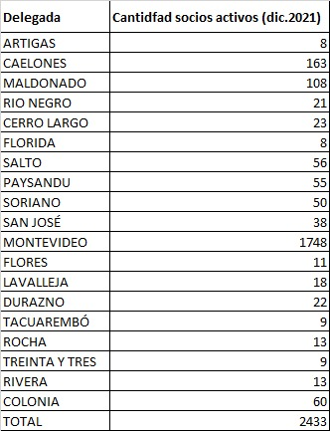
MEMORIA DE GESTIÓN 2020-2021
Área Socios l Estadística área atención a socio SAU
9

Slide 10
MEMORIA DE GESTIÓN 2020-2021
Área Socios l Estadística área atención a socio SAU
CANTIDAD DE SOCIOS POR AÑO
(período 2010-2021)
10

Slide 11
MEMORIA DE GESTIÓN 2020-2021
Área Socios l Estadística área atención a socio SAU
ALTAS Y BAJAS
(período 11/2020-11/2021)
11

Slide 12
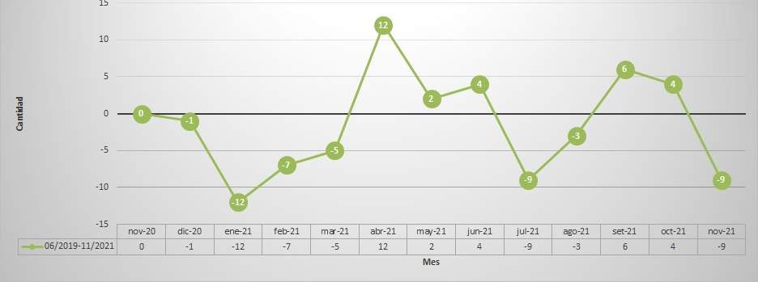
MEMORIA DE GESTIÓN 2020-2021
Área Socios l Estadística área atención a socio SAU
VARIACION PADRON MENSUAL
(período 11/2020-11/2021)
12

Slide 13
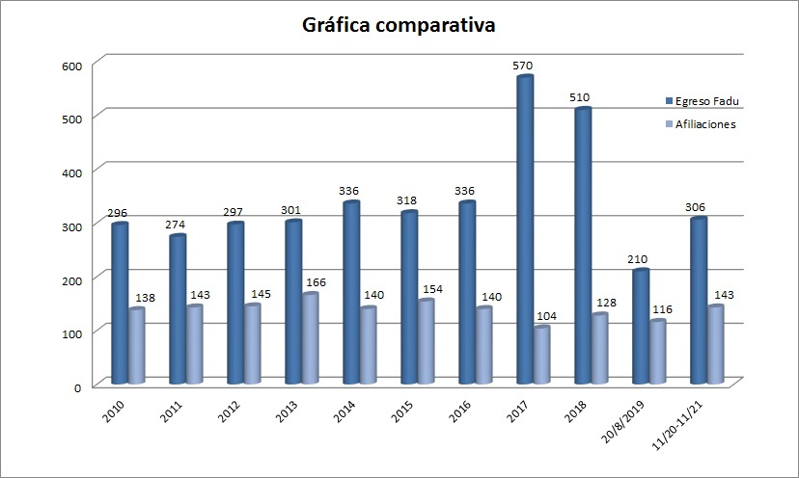
MEMORIA DE GESTIÓN 2020-2021
Área Socios l Estadística área atención a socio SAU
13

Slide 14
MEMORIA DE GESTIÓN 2020-2021
Área Socios l De lo logrado y lo que falta por hacer
Boletín BSAU
La información y noticias aportadas en el boletín son de gran interés, pero en general referían a un periodo muy anterior a la entrega de dicho boletín.
Se definió que se publicarían dos ediciones papel por año, la primera abril/mayo y la segunda noviembre/diciembre.
Entre el último BSAU del 2020 y los del año en curso no se pudo llegar a este objetivo de periodicidad, dado que ambos boletines saldrán en el segundo semestre. Representa un planteado para el año.
Cursos
Se valora muy positivamente la incorporación de la modalidad por zoom para los cursos, tanto para Montevideo como para el interior. Se entiende que la SAU debe ser soporte y canal para charlas de arquitectos que hayan hecho posgrados y quieran volcar sus conocimientos.
Socio del Interior
Se percibe una cierta baja de interés en formar parte de SAU, a pesar de los beneficios que plantea la virtualidad . Por otro lado, la imposibilidad de realizar encuentros nacionales o regionales como SAU conecta ha debilitado el encuentro, por lo que se entiende fundamental generar una instancia de encuentro presencial en marzo del 2022.
14

Slide 15
MEMORIA DE GESTIÓN 2020-2021
Área Socios l De lo logrado y lo que falta por hacer
Convenios Comerciales
Se imprimió la guía comercial con gran cantidad de nuevos convenios, de gran utilidad para los socios.
Socios del interior.
Se realizaron convenios comerciales en varios departamentos: Cerro largo, Colonia, Maldonado, Canelones, Salto, Paysandú, Artigas y Rivera, básicamente en los rubros de turismo (hoteles, estancias). Están pendientes barracas y comercios afines a la construcción.
B) Socio General.
Cuentan con una gran oferta de convenios.
Se podría apostar a la mejora de los porcentajes de descuentos.
15

Slide 16
MEMORIA DE GESTIÓN 2020-2021
Área Socios l De lo logrado y lo que falta por hacer
Arancel
Respecto al arancel vigente (1997) la gran mayoría no sabe cómo aplicar el criterio por franjas de porcentajes de honorarios.
Respecto a la nueva aplicación web, el módulo de Incendio es de gran utilidad y el módulo Clase I y II requieren de revisión (propuesta ya presentada por correo). Asimismo, falta incorporar el resto de las Clases.
El arancel esta colgado en modo prueba
Agenda
Las agendas 2021 se enviaron al interior y quedaron a disposición del socio para retirar en Montevideo.
De las 1400 agendas de Montevideo, se retiraron 1000.
Las de este año ya están prontas ,se entregaron en el día del arquitecto y se enviarán previo a la licencia de la construcción
Movimiento del Registro Profesional.
Existe una cantidad considerable de solicitudes de peritos y asesores, vinculados al tema patologías. Y también bolsa de trabajo. Desde el 31/3/21 se han solicitado 20 arquitectos.
16

Slide 17
Área ADMINISTRACIÓN

Slide 18
MEMORIA DE GESTIÓN 2020-2021
ÁREA ADMINISTRACIÓN.
Se actualizó la base de datos de socios.
Se plantea generar un plan de capacitación del personal.
Se redistribuyeron recursos humanos en función de los objetivos estratégicos definidos por las autoridades.
.
Se extendió el horario de atención al socio, de 9:00 a 20:00 hs
Se extendió el período de atención reabriendo en enero luego de la licencia de la construcción.
Se prioriza al SOCIO como centro de toda gestión.
18

Slide 19
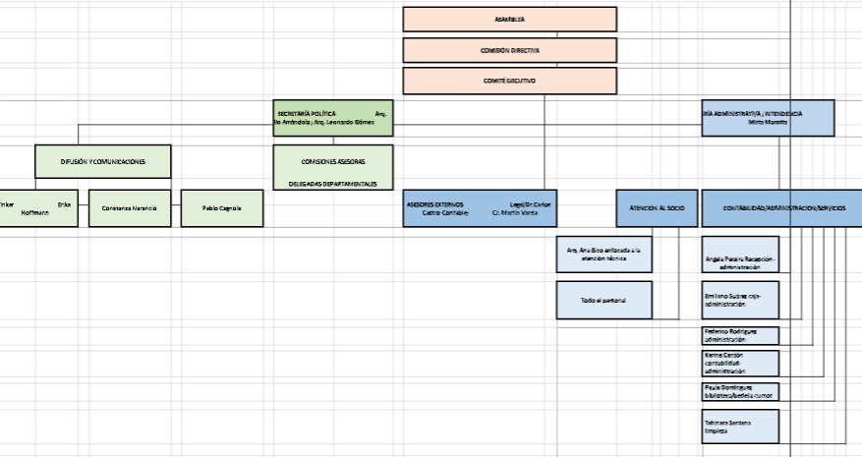
MEMORIA DE GESTIÓN 2020-2021
ÁREA ADMINISTRACIÓN Organigrama
19

Slide 20
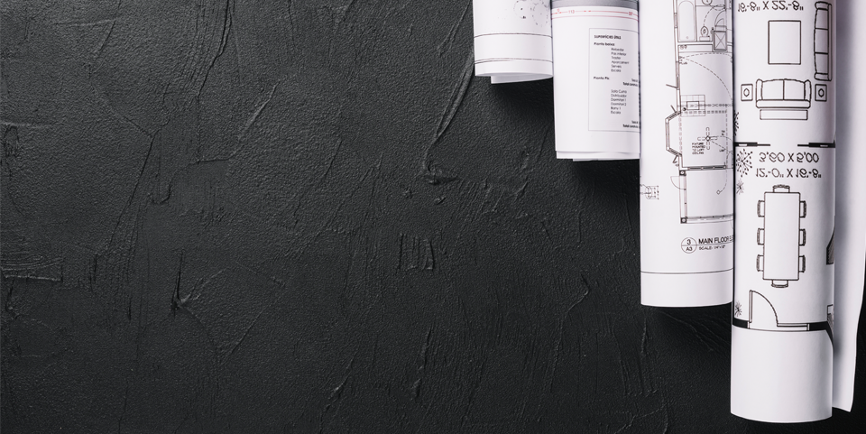

Comunicación

Slide 21
SER SOCIO SAU - CAMPAÑA
CONCEPTO: CONSTRUIMOS SOCIEDAD
El concepto que desarrollamos tiene que ver con el rol del arquitecto como el constructor de las estructuras que habitamos, de las que nos adueñamos, las que disfrutamos.
A partir de esas construcciones, un arquitecto construye también ciudadanía, construye relaciones interpersonales, construye vidas, hogares, casas, barrios, ciudades. Es así que el arquitecto construye en cierta forma la sociedad toda y esa gran sociedad en la que todos vivimos tiene su reflejo en nuestra pequeña Sociedad de Arquitectos que también es construida con el aporte de todos.
Etapa 1 - Uruguay sin arquitectxs
Etapa 2 - ¿Qué se construye al construir?
Etapa 3 - Beneficios de ser socix de SAU

Slide 22
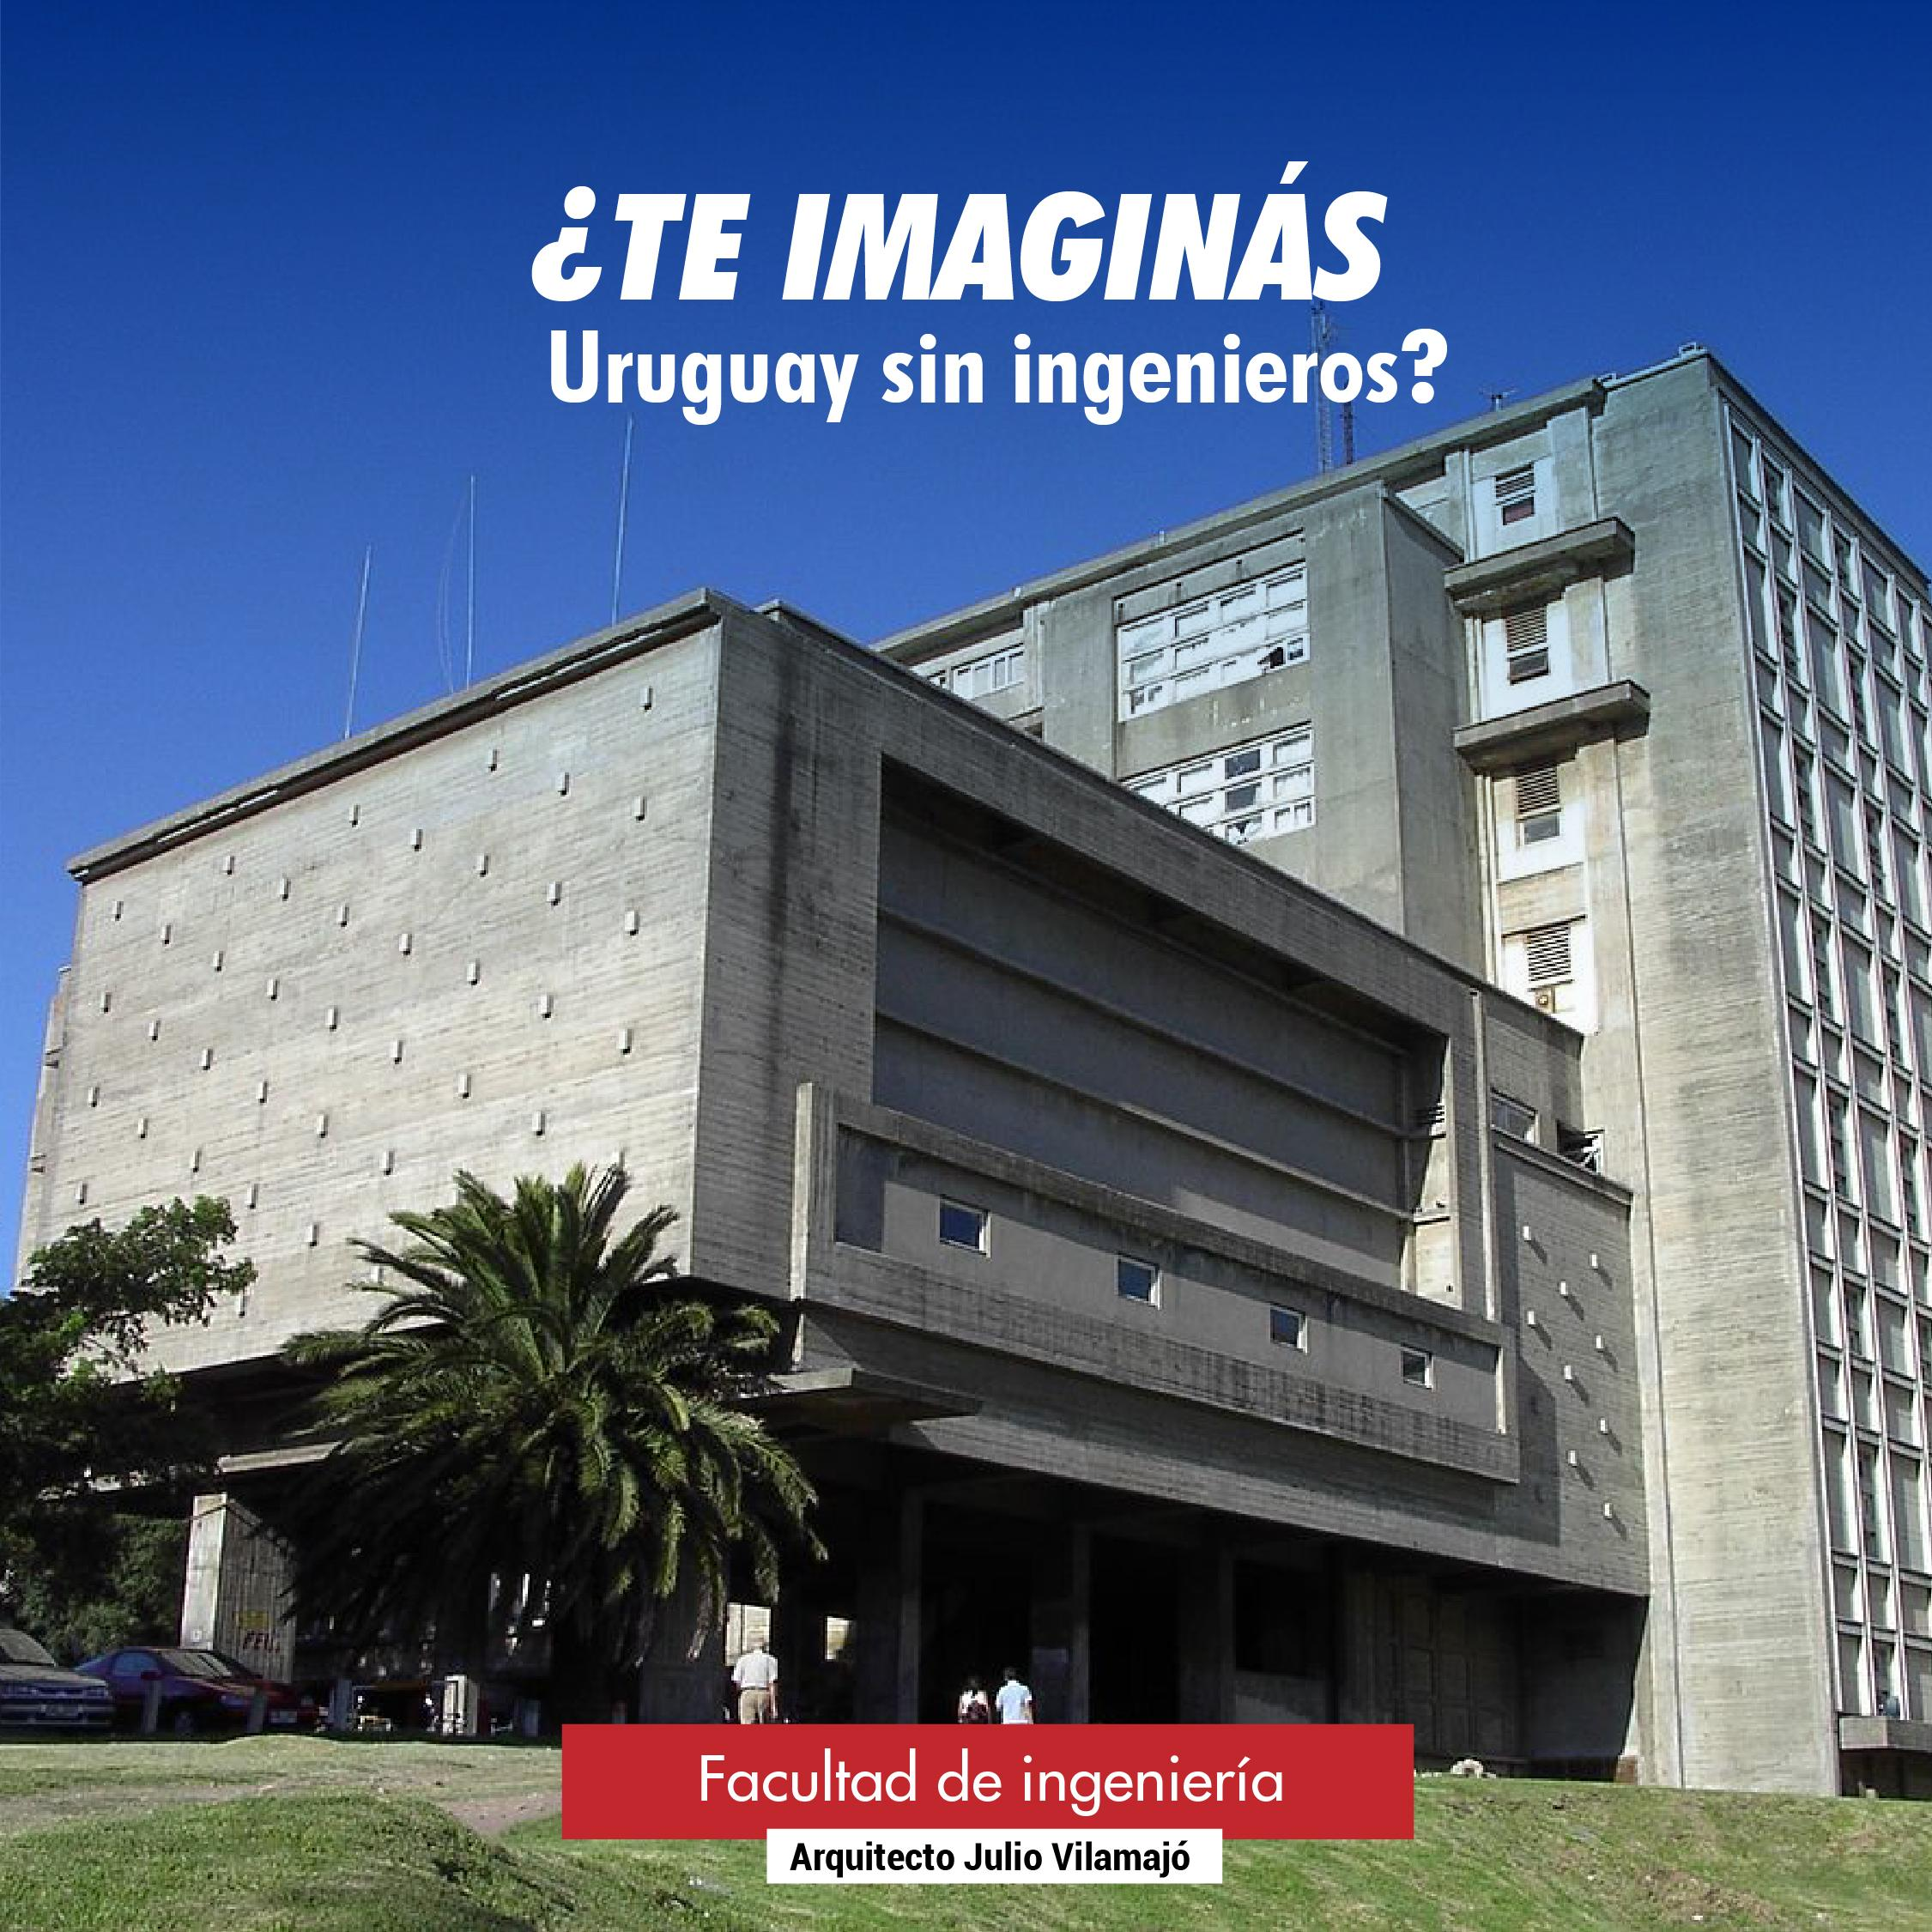

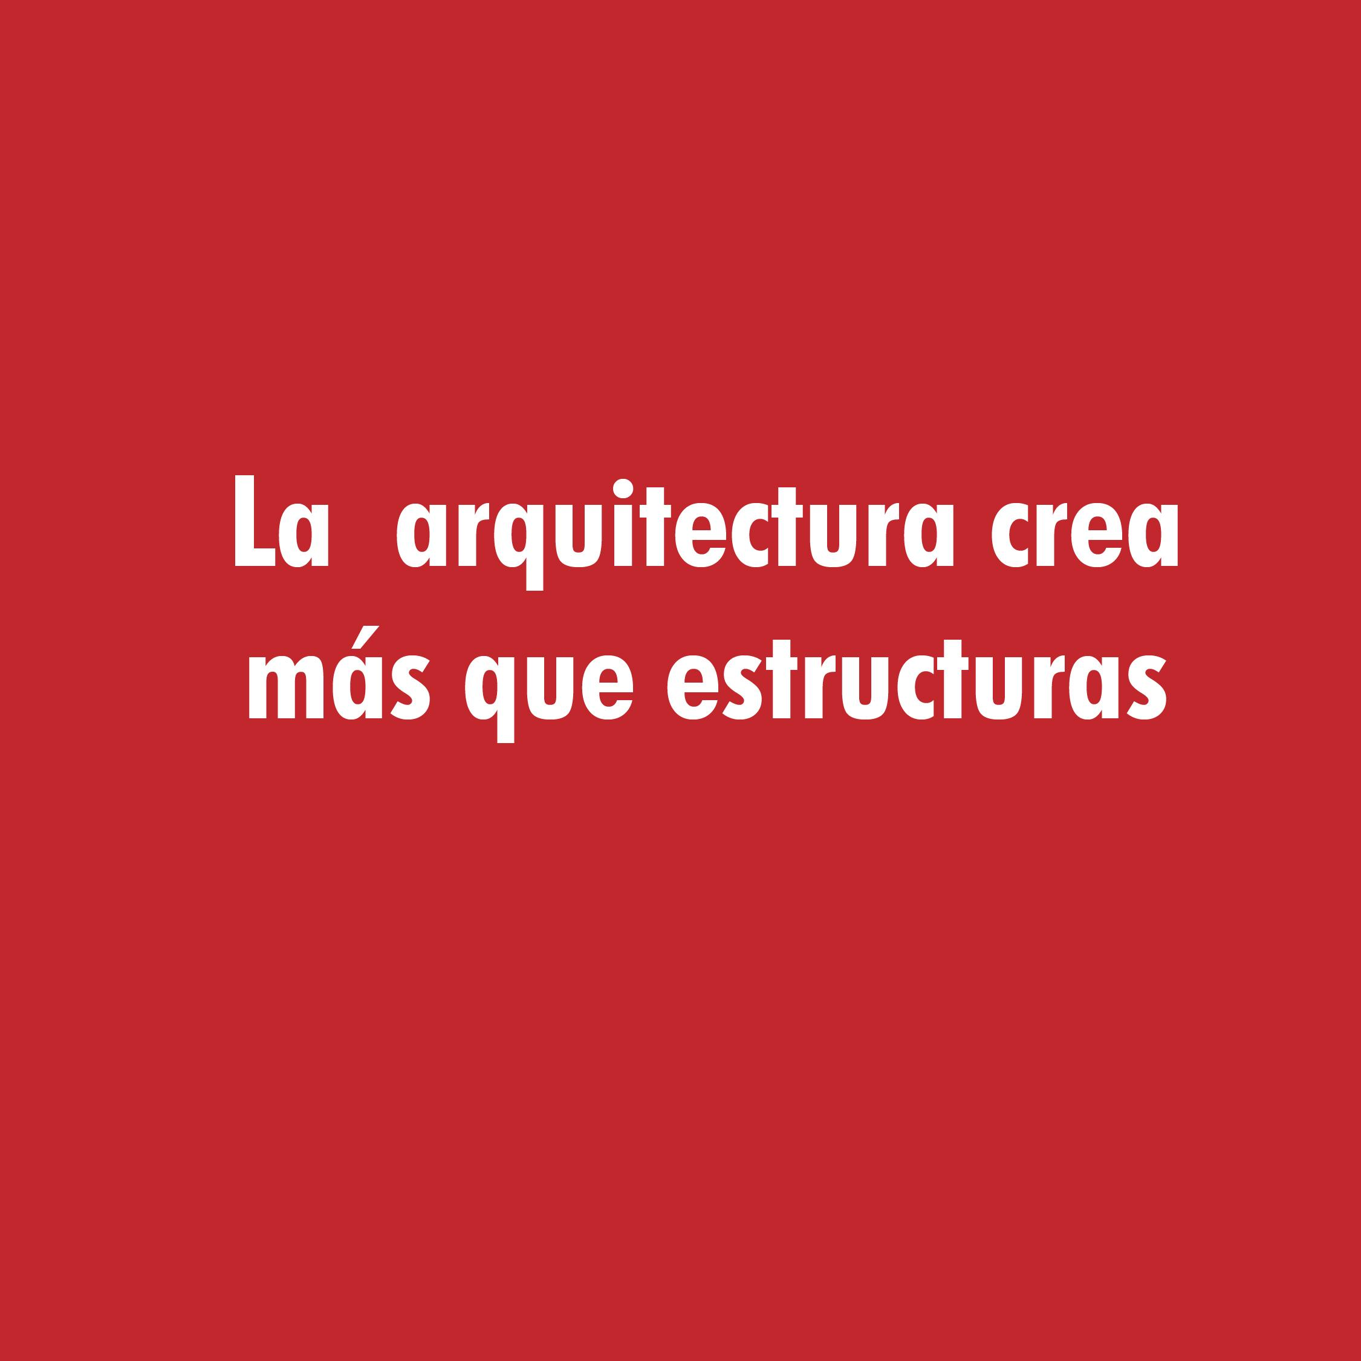

Uruguay sin arquitectura

Slide 23



¿Qué se construye al construir?

Slide 24




Beneficios de ser socix de SAU

Slide 25

IMAGEN CONCURSO DE OBRA REALIZADA

Slide 26
RRSS: FB - IG
Alcanzamos 21 mil cuentas en estos meses. De las cuentas alcanzadas llegamos a más de 18,9 mil cuentas de las que antes no eran seguidores. Eso significa un 379% más que no te seguían anteriormente.
Obtuvimos 8399 clics que provienen de publicaciones que promocionamos en instagram y en facebook con el fin de que al hacer click dirigirlos a la página de SAU para afiliarse.
A nivel de rendimiento de publicidad los anuncios más atractivos y relevantes para el que mira el anuncio son los vídeos de Te imaginás ..(1era etapa). Sabías qué. (3era etapa).
Te imaginás Uruguay sin Arquitectos, generó el 50% de las reacciones y la intención del usuario a realizar el clic en el anuncio.
En Sabías qué (aún siguen activos) el vídeo de 25% de dto en decoración y muebles y el de 30% off en hotelería son lo que tienen un elevado nivel de aceptación por el usuario. Básicamente cuando llega este anuncio a la persona se siente profundamente identificad@. A nivel númerico tienen un CTR con más de 4%. Tener un CTR en FB de un 1% ya es buen rendimiento.

Slide 27
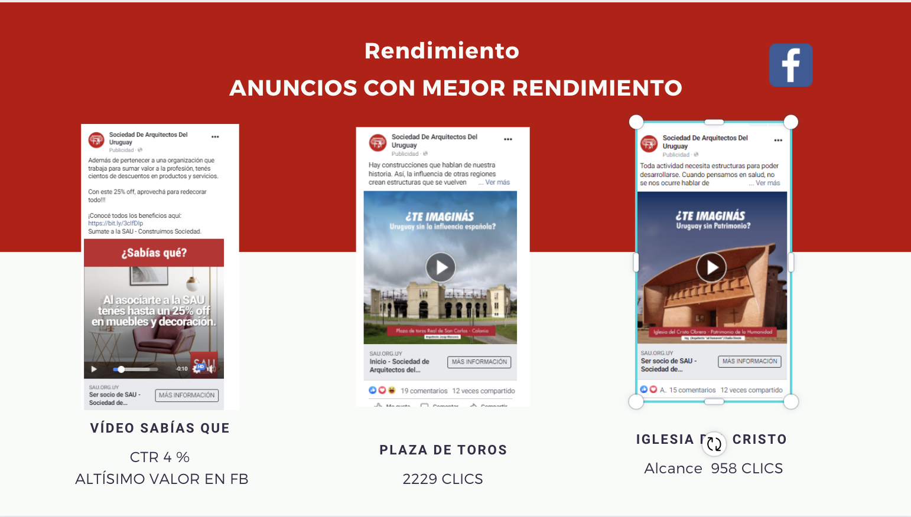

Slide 28
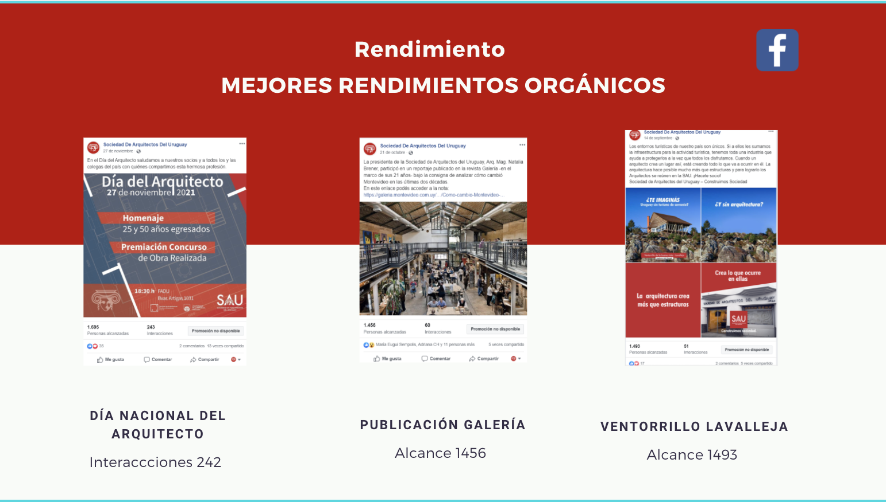

Slide 29
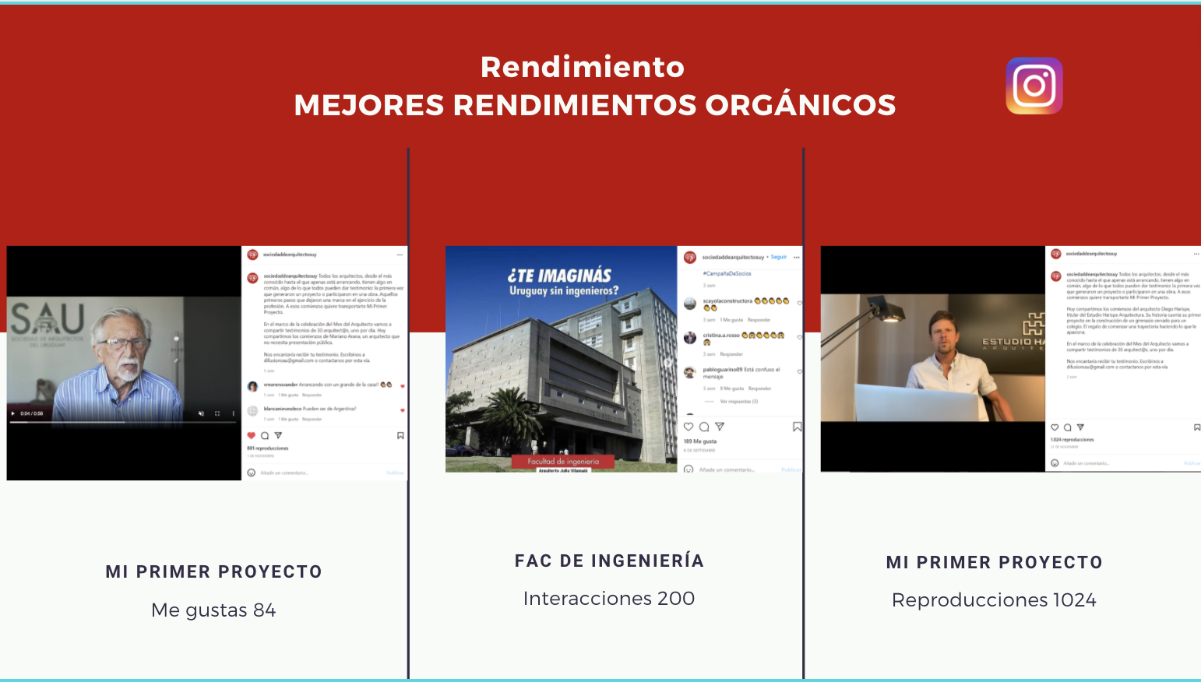

Slide 30
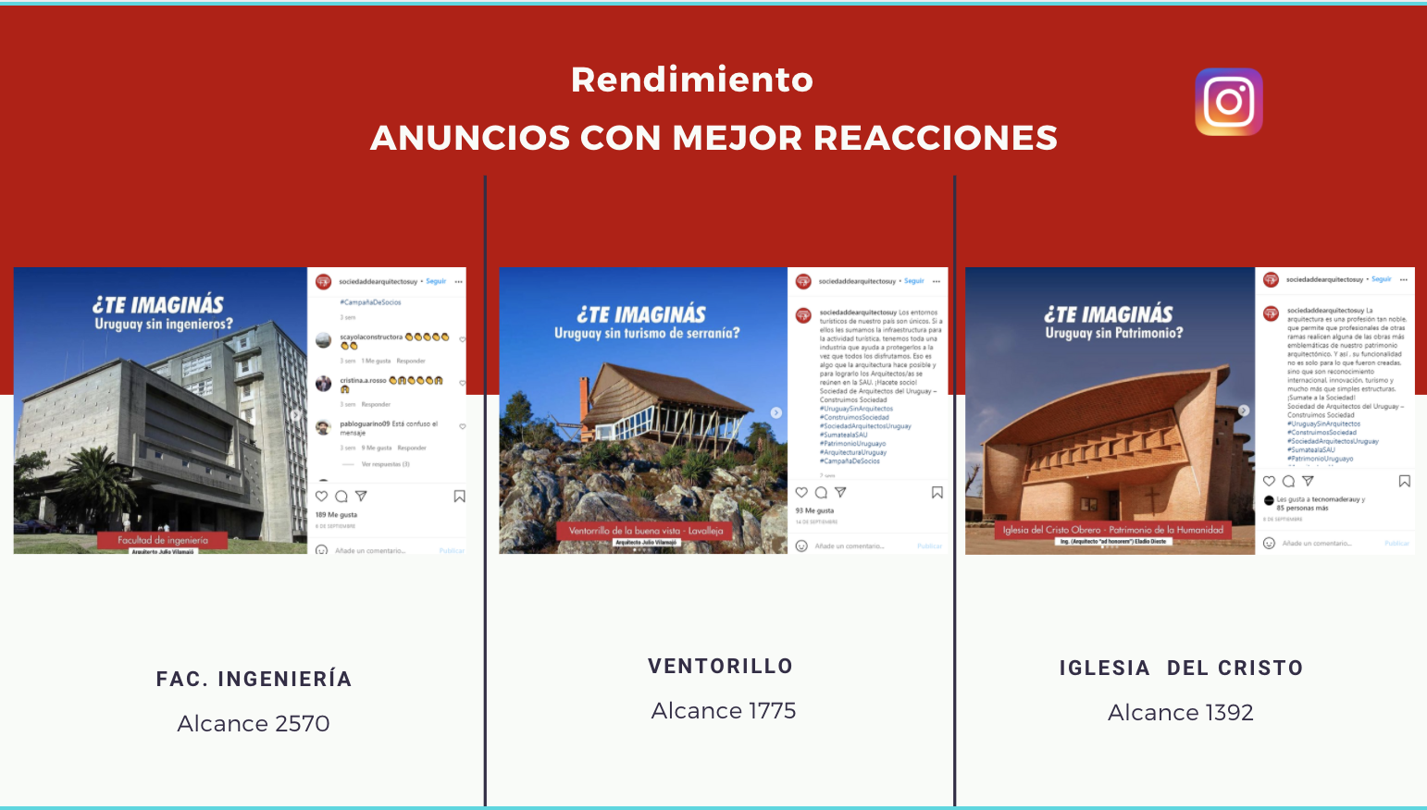

Slide 31



Mi Primer Proyecto
Todos los arquitectos, desde el más conocido y premiado hasta el joven que apenas está arrancando. Todos tienen algo en común, algo de los que todos pueden darnos testimonio: la primera vez que generaron un proyecto, que hicieron una obra, sea la reforma en la casa de una tía, una casa en un balneario o los más afortunados algo mucho más grande.
Durante el mes del arquitectx, publicamos un video x día con historias diversas sobre el ejercicio de la profesión.
El compilado de ese video se proyectó al inicio de la ceremonia de premiación del Día del Arquitecto.
31

Slide 32

Difusión
Se publicó semanalmente el boletín digital, incluyendo artículos propios e información de interés.
Se buscaron espacios en La Diaria en torno al aniversario de SAU para poner en agenda temas que tienen que ver con la arquitectura.
Se trabajó coordinadamente con el espacio de radio Sarandí La Columna para incluir temas de interés para SAU.
A partir de la inclusión de la Iglesia de Dieste como patrimonio de la Humanidad se gestionaron espacios de comunicación en medios de comunicación y webinars de interés.
Se trabajó para dar visibilidad al trabajo de diversidad de comisiones, así como para fortalecer la comunicación de las elecciones universitarias y de la Caja de Profesionales.
32

Slide 33
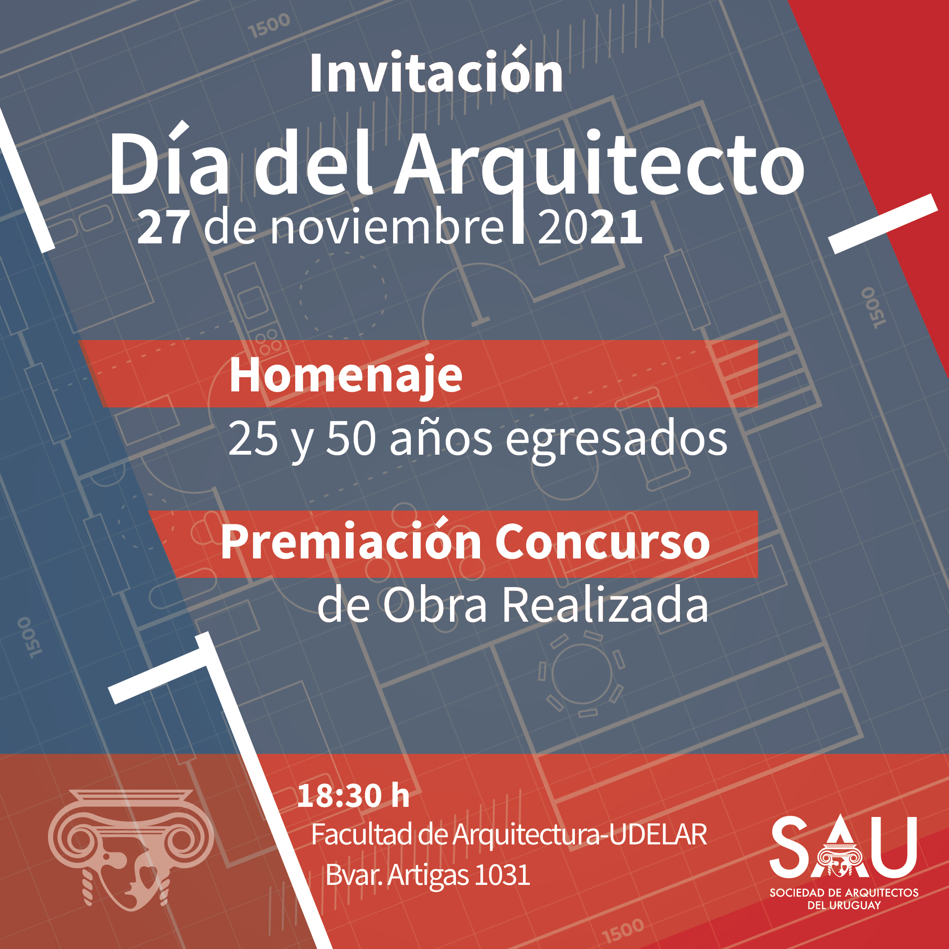
Día del Arquitecto
Se organizó el Día del Arquitecto en la FADU, haciendo coincidir el homenaje a egresados con 25 y 50 años de profesión y la premiación del Concurso de Obra Realizada.
La convocatoria fue muy exitosa así como la visibilidad en redes sociales y medios de comunicación.

Slide 34
Área Gremial

Slide 35
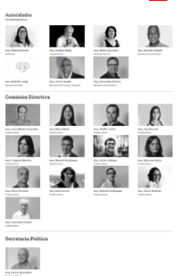
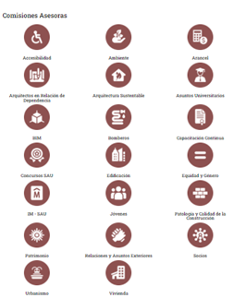
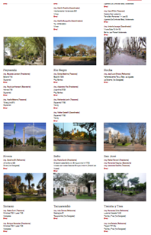
MEMORIA DE GESTIÓN 2020-2021
Área Gremial
Ejecutivo / Directiva Comisiones Asesoras Comisiones Delegadas
35

Slide 36
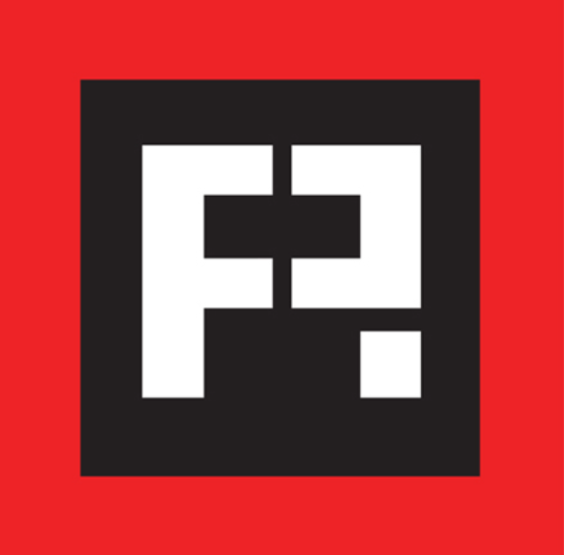
MEMORIA DE GESTIÓN 2020-2021
Área Gremial l Uruguay en los Premios FPAA 2020
El Jurado Calificador de los Premios FPAA 2020 reconoce la labor destacada de Héctor Vigliecca obtuvo el premio Arquitecto de las Américas, uno de los más prestigiosos que se otorgan en el continente. Además, las arquitectas Florencia Fornaro y Agustina Sánchez reciben el premio Fin de Carrera Gabriel Serrano Camargo por su diseño arquitectónico.
La revista Arquitectura de la SAU obtuvo una MENCION en la categoría Difusión de la arquitectura y el urbanismo y una Investigación sobre el Palacio Salvo obtuvo una MENCION en la categoría de investigación y teoría.
Este es el resultado del proceso de evaluación de 143 postulaciones de las diferentes Secciones Nacionales.
36

Slide 37
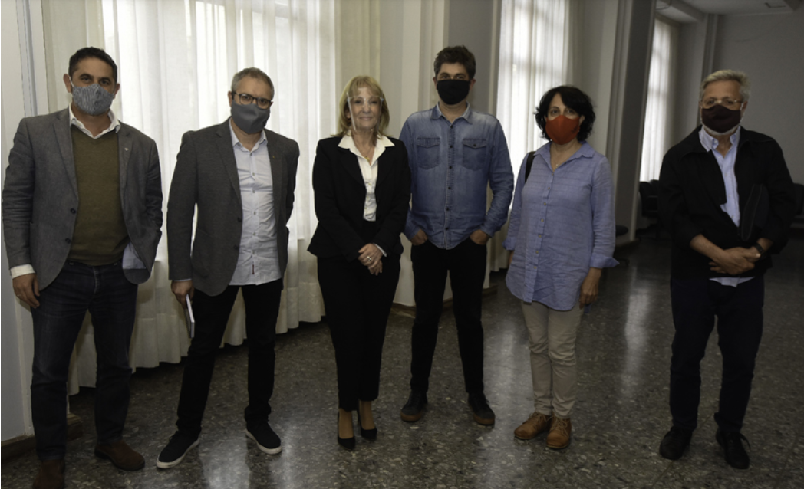
MEMORIA DE GESTIÓN 2020-2021
Área Gremial l Reunión con la Intendenta de Mvdeo. Ing Carolina Cosse y su equipo
Una delegación de SAU se reunió con la Intendenta electa de Montevideo, Ing. Carolina Cosse, acompañada del Arq. Luis Oreggioni, futuro director de Planificación de la comuna. Ante las futuras autoridades de la Intendencia de Montevideo, la delegación de SAU hizo una presentación institucional del gremio, valorizó la historia y rol de representación para los colegas, a la vez que explicó el proceso de recambio de autoridades en el que se encuentra. Por otra parte, el diálogo puso el foco en los niveles de coparticipación con la intendencia y la relación histórica que mantiene con SAU.
37

Slide 38
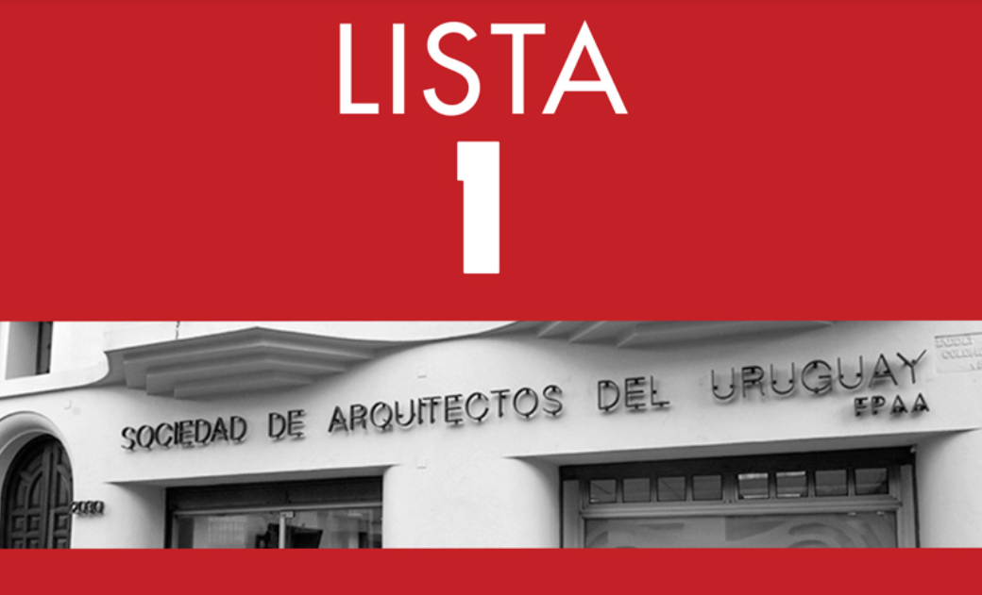
MEMORIA DE GESTIÓN 2020-2021
Área Gremial l Resultados de Elecciones 2020
Como resultado del acto eleccionario resulto electa como presidenta de SAU la Mag. Arq. Natalia Brener y su Comisión Directiva quedó conformada por los integrantes de la Lista 1: Andrés Ridao, Pablo Duarte, Stella Zuccolini, Mercedes Espasandín, Fernando Pereira Figuerón, Juan Arellano, Juan Martín Fracchia, Patricia Flores, Mara Moya, Cristina Bausero, Walter Corbo, Hugo Perera, Ana Bico, Juan Carlos Silva, Matilde Jorge, José Batalla, Javier Sande, Alberto Leira, Carolina Gil, Ana Fernández, Herbert Ichusti, Luis Rodríguez Tellado, Virginia Moreno, Patricia Hidalgo, Marcel Perchman, Alejandra Vila, Javier Robano, Alejandro Benítez, Mariana Añón, Fernando Tomeo, Álvar Álvarez, Mónica Lloret, Inés Correa, Sofía Sáez, Roberto Rodríguez, José Luis Olivera, Silvia Stawski, Roberto Villarmarzo, Leonardo Gómez y Duilio Amándola.
38

Slide 39
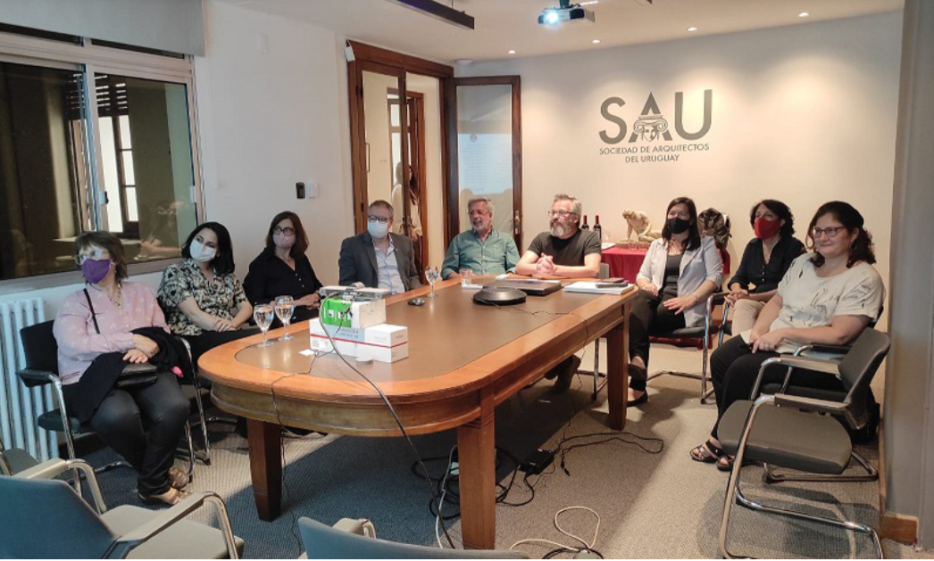
MEMORIA DE GESTIÓN 2020-2021
Área Gremial 27 de Noviembre de 2020 Día del Arquitecto – Homenaje a colegas
Se realizó el homenaje a los colegas que cumplen 25 y 50 años de ejercicio de la profesión, por primera vez, en forma virtual. Los homenajeados de 50 años de profesión recibieron en su domicilio los obsequios de SAU y participaron de la reunión apoyados por familiares o allegados.
En la misma instancia y en forma presencial, también fueron entregados de manos del ex presidente Fernando Pereira Figuerón y del vicepresidente Andrés Ridao, los reconocimientos de la edición 2020 de los premios de la FPAA a las estudiantes Florencia Fornaro y Agustina Sánchez, premio Fin de Carrera Gabriel Serrano Camargo, en la categoría diseño arquitectónico, y a Gianella Mussio, como coordinadora de la investigación sobre el Palacio Salvo,
39

Slide 40
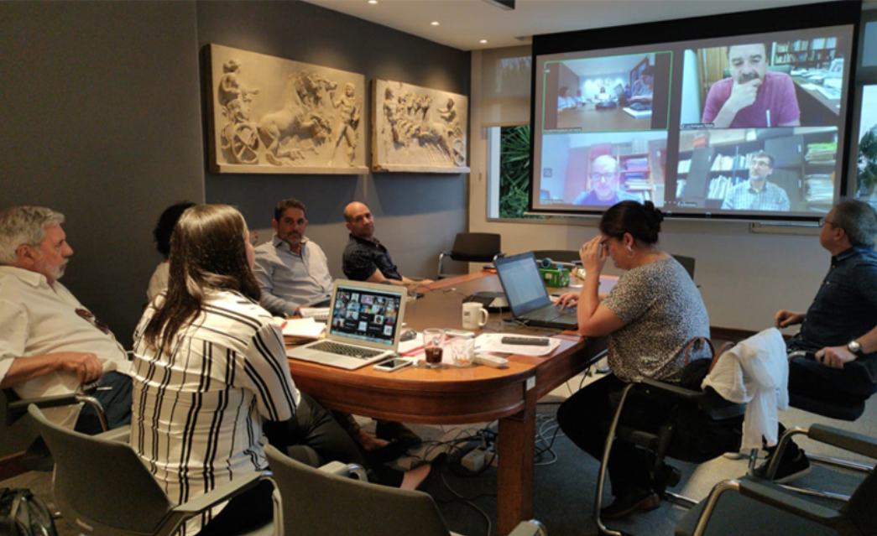
MEMORIA DE GESTIÓN 2020-2021
Área Gremial l Primera Comisión Directiva de las nuevas autoridades
Tuvo lugar la primera reunión de la Comisión Directiva por el período 2020-2022. Su primera acción fue definir la integración del Comité Ejecutivo. La presidenta Mag. Arq. Natalia Brener propone que el nuevo Comité Ejecutivo quede integrado por los colegas:
Presidenta: Mag. Arq. Natalia Brener
Vicepresidente: Arq. Andrés Ridao
Secretaria General: Arq. Stella Zucolini
Secretaria de Comisiones: Arq. Herbert Ichusti
Secretaria de Actas: Arq. Ana Bico
Sec. de Finanzas y Tesorería: Arq. Javier Sande
Secretario Administrativo: Arq. Fernando Pereira
40

Slide 41
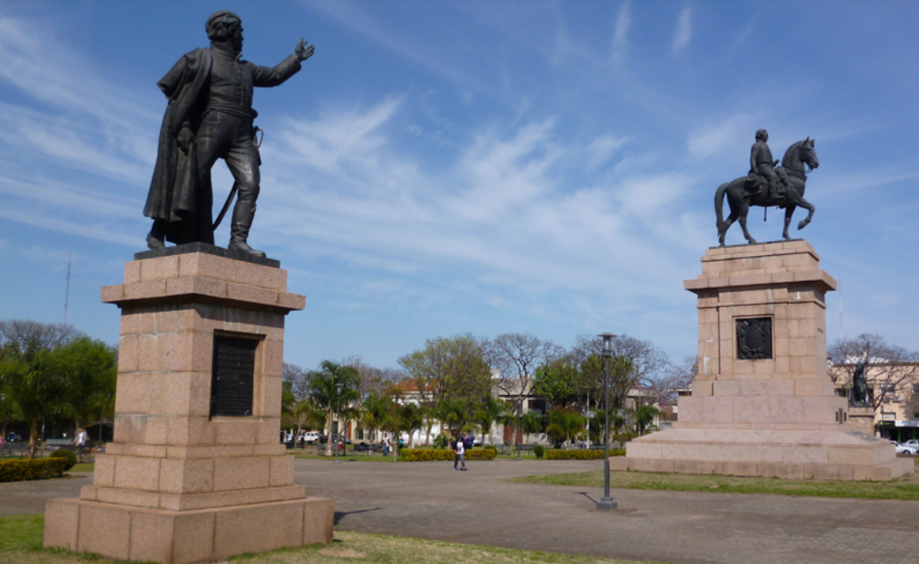
MEMORIA DE GESTIÓN 2020-2021
Área Gremial l Carta al intendente de Salto Andrés Lima
La Sociedad de Arquitectos del Uruguay, envió una carta al Intendente de Salto, Andrés Lima. En el comunicado se presenta la visión del gremio sobre las transformaciones territoriales que se están proponiendo para la ciudad de Salto.
41

Slide 42
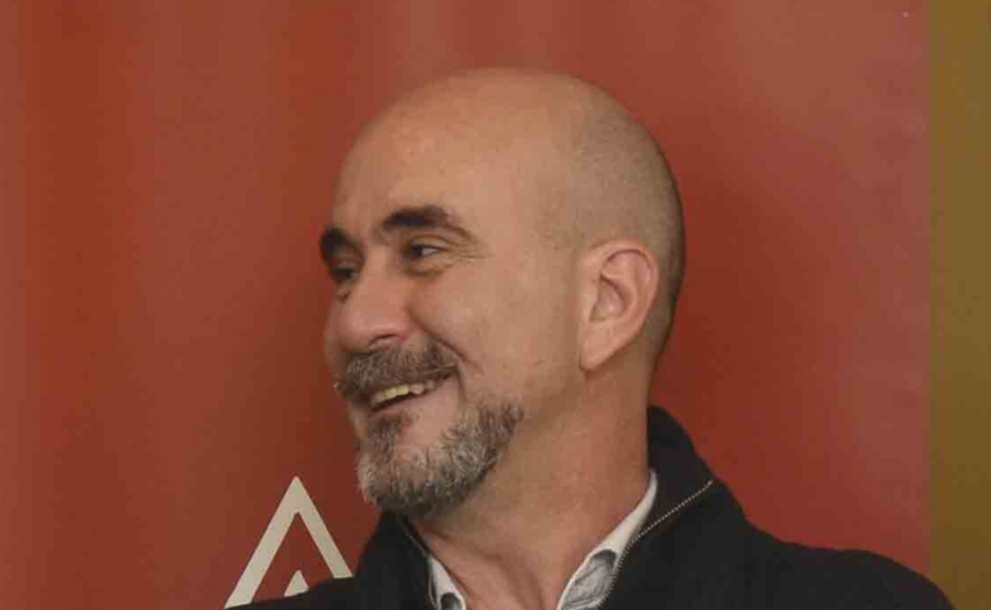
MEMORIA DE GESTIÓN 2020-2021
Área Gremial l Reunión con el Decano de FADU Arq. Marcelo Danza
Se llevó a cabo la reunión con el decano de FADU, Arq. Marcelo Danza, a la que concurrieron la presidenta de SAU, Mag. Arq. Natalia Brener, la secretaria general, Arq. Stella Zuccolini, y el vicepresidente, Arq. Andrés Ridao.
La reunión permitió poner en común asuntos en curso en cada ámbito, destacando el Decano el peso institucional de SAU en la consideración de FADU/UDELAR. En tal sentido se repasaron, entre otros aspectos que hacen a la formación en el marco del actual plan de estudio, la importancia de avanzar en el tema colegiación, así como de mantener una corriente fluida de información e intercambio y cooperación en el abordaje de temas de interés general y asuntos particulares del ejercicio profesional y el quehacer académico, entre las dos instituciones.
42

Slide 43
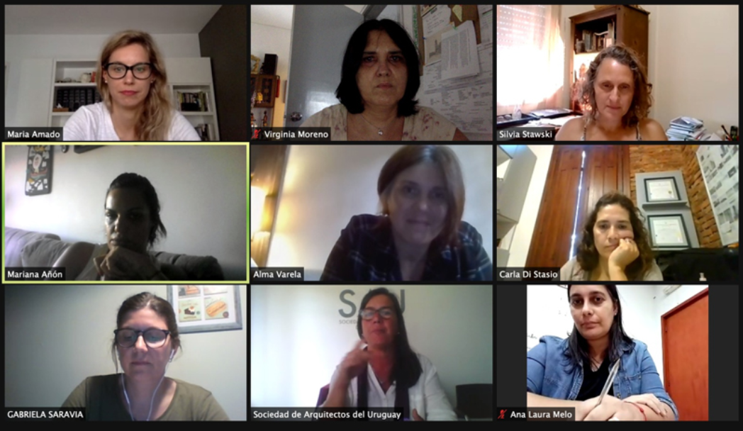
MEMORIA DE GESTIÓN 2020-2021
Área Gremial l Marzo 9 de 2021 Primera reunión de la Comisión de Género
El 8 de marzo fue elegido por la Comisión de Equidad y Género de SAU para realizar su primera reunión abierta a través de la plataforma zoom.
La iniciativa de las Arqs. Alma Varela y Mariana Añón se alinea con este momento de cambios a nivel global que dan un nuevo impulso a las reivindicaciones por la igualdad de género y la lucha contra la discriminación.
Trabajar en pos de la equidad, en términos de derechos y oportunidades, además de atender otras problemáticas que enfrentan las arquitectas en nuestro país -muchas de estas relevadas en un sondeo realizado en 2020-, serán la clave del trabajo de la Comisión durante el 2021.
43

Slide 44
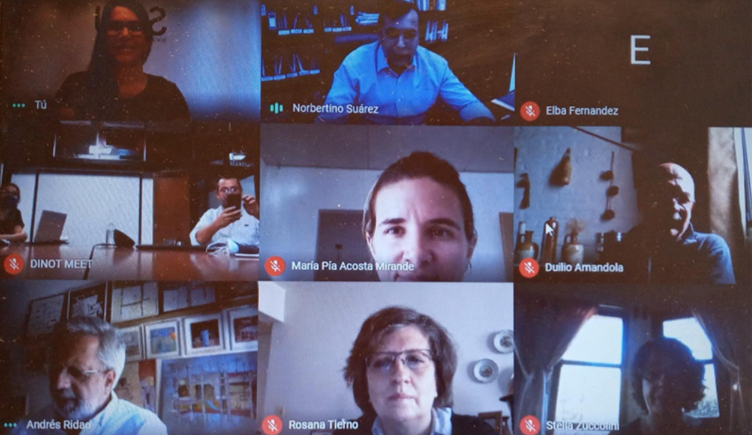
MEMORIA DE GESTIÓN 2020-2021
Área Gremial l SAU con Director de Ordenamiento Territorial
Las autoridades de SAU tuvieron un encuentro con el Director de Ordenamiento Territorial, Nobertino Suárez, y su equipo. Por SAU estuvieron presentes la presidenta Natalia Brener, el vicepresidente Andrés Ridao, la secretaria General Stella Zuccolini y el secretario político Duilio Amándola, además, participaron integrantes de la Comisión de Urbanismo, Herbert Inchusti y Roberto Villarmarzo.
La reunión tuvo el objetivo de intercambiar ideas, conocimientos, experiencias y recibir comentarios respecto a los contenidos de la revisión y actualización de la normativa sobre Ordenamiento territorial, particularmente la ley 18.308 y sus modificativas.
44

Slide 45
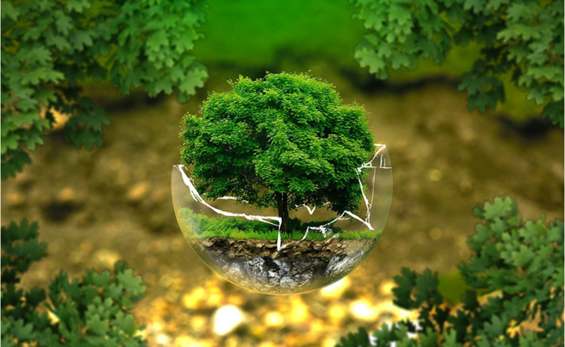
MEMORIA DE GESTIÓN 2020-2021
Área Gremial l Comisión Asesora de Ambiente
SAU convocó a colegas interesados en integrar la Comisión Asesora de Ambiente y así fortalecer el trabajo que se vino realizando en el marco del programa PIC América de FPAA. Esta campaña continental Ciudades y comunidades sostenibles tienen como propósito la reunión e integración de acciones específicas (planes, proyectos y obras) de arquitectura y urbanismo promovidos y realizados por organizaciones y profesionales de América en una tarea colectiva en común.
45

Slide 46
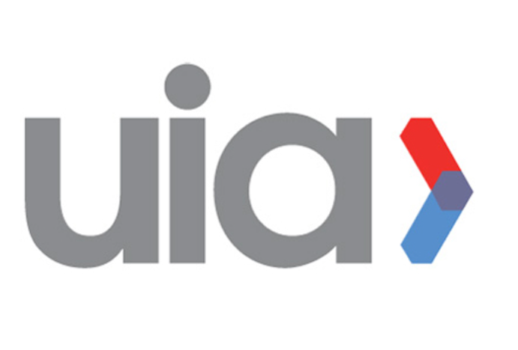
MEMORIA DE GESTIÓN 2020-2021
Área Gremial l SAU se reincorporó a UIA
Luego de muchos años, y cumpliendo con lo definido en la plataforma electoral de la Lista 1, en el año 2021 SAU se reincorporó a UIA
La Unión Internacional de Arquitectos está integrada por más de 130 países y Uruguay está entre los socios fundadores en 1948.
Entendemos que el ingreso a esta institución profundiza el relacionamiento internacional y es complementario a la FPAA (organismo federativo).
De esta manera la SAU da la posibilidad a todos sus socios de integrarse a programas, conferencias, congresos y actividades académicas por una parte y, por otra, ensancha la posibilidad de relacionamiento con otros arquitectos y organizaciones a nivel internacional.
46

Slide 47
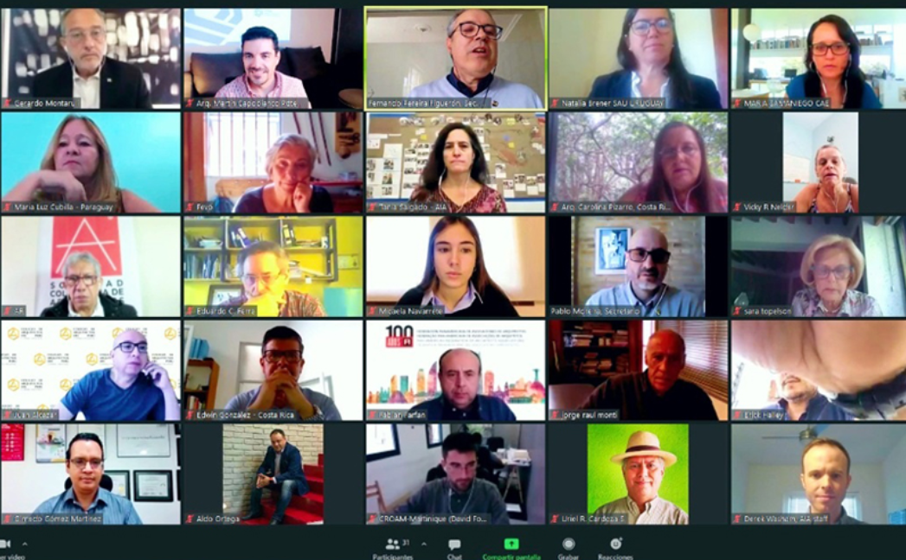
MEMORIA DE GESTIÓN 2020-2021
Área Gremial l Asamblea plena de la FPAA 2021
El día lugar la primera jornada de la Asam de mayo tuvo lugar la Asamblea Plena de la FPAA 2021. En formato virtual y con representantes de todas las federaciones miembro, finalizará con la jornada de mañana. La delegación de SAU está integrada por la presidenta del gremio Mag. Arq. Natalia Brener y por el secretario General de FPAA Arq. Fernando Pereira.
47

Slide 48
MEMORIA DE GESTIÓN 2020-2021
Área Gremial l Un gran desafío para la SAU en nuestro 107 Aniversario
48

Slide 49
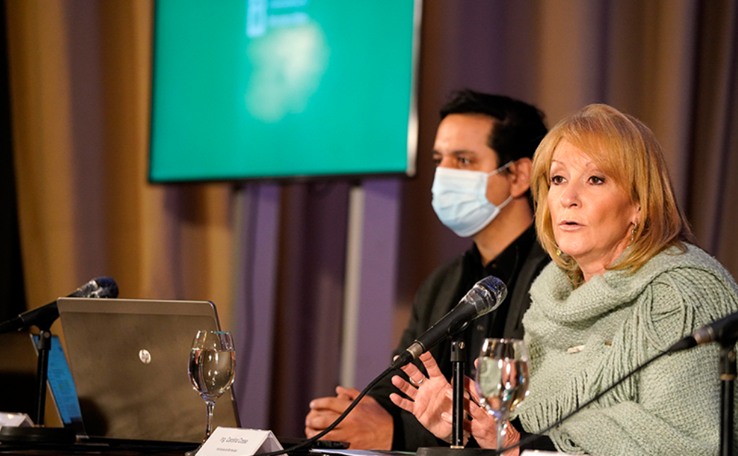
MEMORIA DE GESTIÓN 2020-2021
Área Gremial l Simplificación de trámites de construcción
La Intendencia de Montevideo realizó una conferencia de prensa el pasado martes 26 de mayo en la que anunció importantes simplificaciones para los trámites de inicio de obras para el sector de la construcción. Los cambios refieren a tres puntos: aprobación express en línea, simplificación de ingresos de nuevos permisos de construcción y mejora de trámites patrimoniales
Este anuncio es el resultado de un ámbito de intercambio entre la Comisión Asesora de Asuntos Municipales de la SAU con la Intendencia de Montevideo, a partir de diversas inquietudes por parte de los socios de SAU en cuanto a la demora de los trámites para el inicio de obras.
49

Slide 50
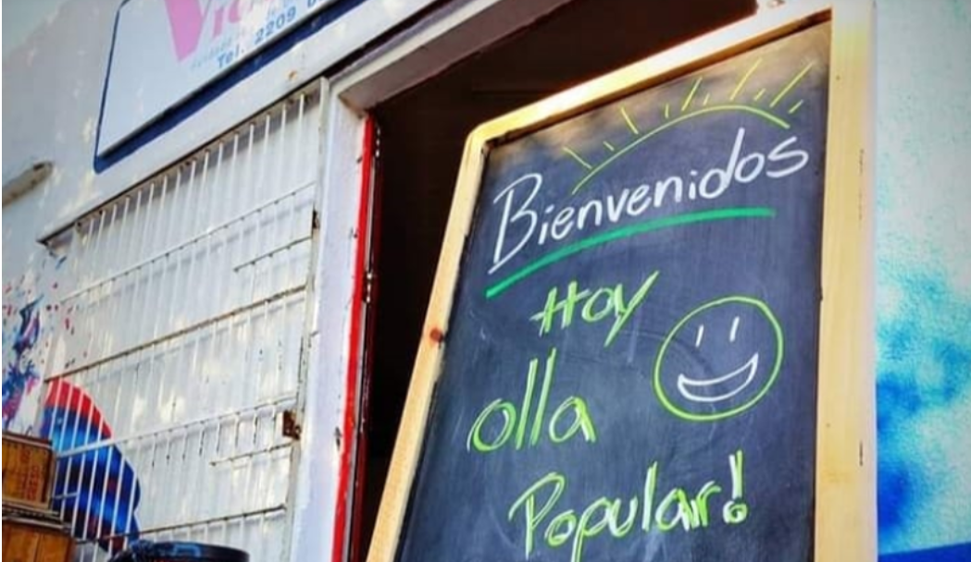
MEMORIA DE GESTIÓN 2020-2021
Área Gremial l Olla Popular de la Comisión de Jóvenes Arquitectos de SAU
La Comisión de Jóvenes Arquitectos de la Sociedad de Arquitectos del Uruguay en esta ocasión convoca a toda la comunidad a colaborar en la recolección de alimentos no perecederos y ropa de abrigo para apoyar a la olla popular de Club Victoria en el Barrio Jacinto Vera.
Los días jueves 24 y viernes 25 de junio de 13h a 20h, tomando todas las precauciones y protección necesarios, parte de los compañeros de la Comisión de Jóvenes Arquitectos va a estar recibiendo y ordenando las donaciones en la sede de SAU (Gonzalo Ramírez 2030).
50

Slide 51
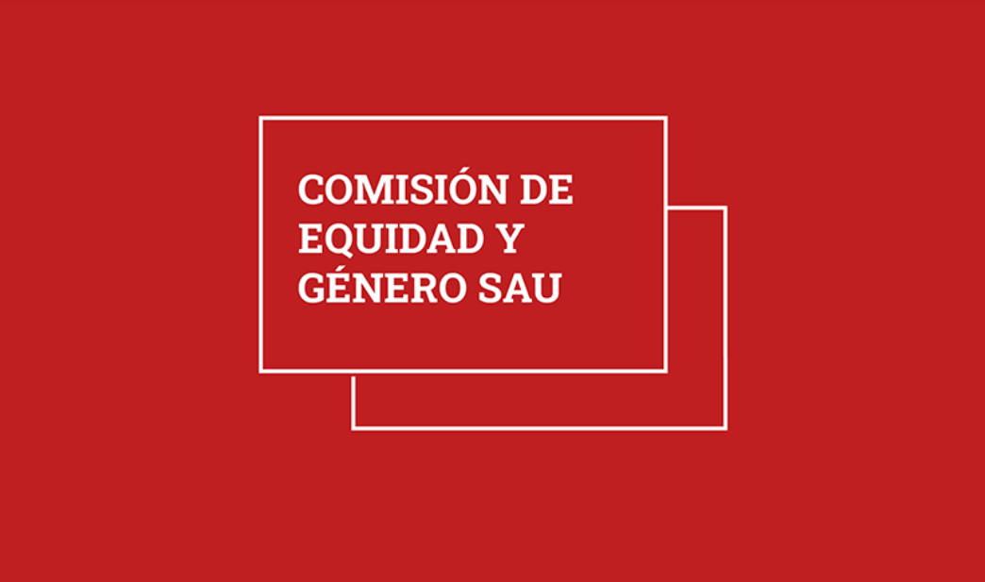
MEMORIA DE GESTIÓN 2020-2021
Área Gremial l Reforma de la Seguridad Social con enfoque de género
La Comisión de Equidad y Género de SAU (CEG) se encuentra trabajando con el fin de promover la equidad de género en la profesión, en términos de derechos y oportunidades. Desde la CEG han surgido inquietudes respecto a los documentos de recomendaciones de la futura reforma de seguridad social que atañe a profesionales universitarias/os del país, que actualmente se encuentran a estudio del Comité de Expertos en Seguridad Social (CESS). Desde la Comisión de Equidad y Género de SAU entendemos que corresponde incorporar en la propuesta aspectos tendientes a disminuir las brechas de género en el ejercicio de la profesión.
51

Slide 52
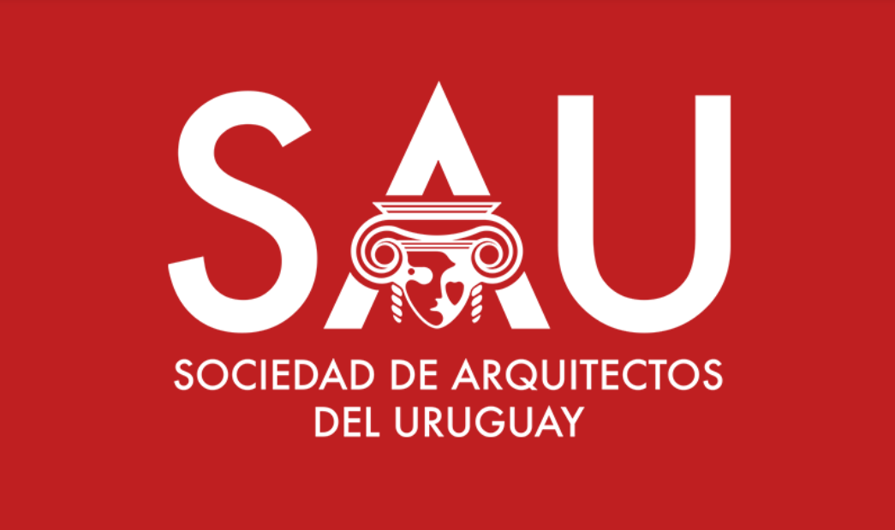
MEMORIA DE GESTIÓN 2020-2021
Área Gremial l Nueva edición del Concurso de Obra Realizada
La Sociedad de Arquitectos del Uruguay lanza la edición 2021 del ya tradicional Concurso de Obra Realizada, reivindicando una vez más la obra construida como una de las modalidades de validación de la profesión y de reconocimiento a la labor de las y los colegas que la ejercen.
Este año, las obras que se considerarán son las realizadas entre 2014 y 2020. Buscando alcanzar la más amplia participación, contemplando diversas locaciones en el territorio nacional para lograr la mayor equidad territorial, las categorías a las que pueden postularse quienes estén interesados en competir son siete:
1 Vivienda unifamiliar, vivienda multifamiliar y edificios híbridos
2 Arquitectura mínima
3 Edificios de infraestructura cultural, social y equipamientos
4 Terciario. Edificios administrativos, institucionales y corporativos
5 Arquitectura para el trabajo, la producción y los servicios
6 Intervenciones en el patrimonio construido, rehabilitaciones y restauraciones
7 Intervención en el espacio público, proyectos urbanos y proyectos de paisaje.
52

Slide 53
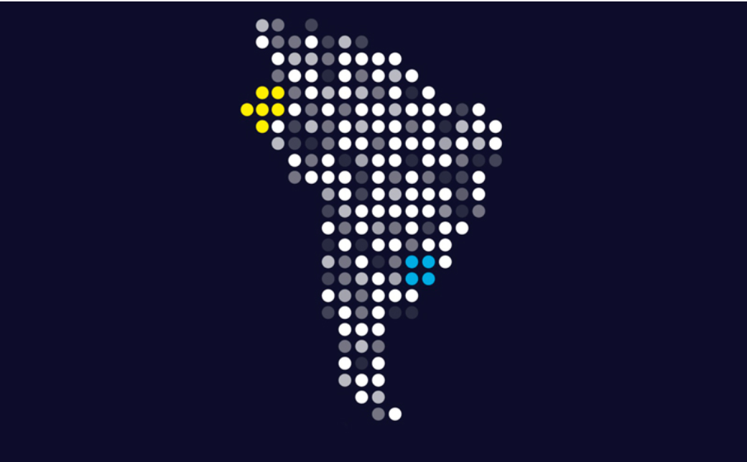
MEMORIA DE GESTIÓN 2020-2021
Área Gremial l SAU organizó foro internacional sobre cooperativas de Vivienda
La SAU organizó esta semana junto al Colegio de Arquitectos Pichincha (Ecuador), el Foro de la Ciudad 82, donde se presentó el caso de las Cooperativas de Vivienda en Uruguay.
Esta edición está compuesta por cuatro encuentros virtuales: dos, llevados a cabo el lunes 19 y martes 20 de julio pasados, centrados en la experiencia de Uruguay; y otros dos, que se realizará el 16 y 17 de agosto, enfocados en la situación actual del Ecuador, los retos y oportunidades sobre vivienda cooperativa; todos con la participación de expertos y expertas nacionales e internacionales.
53

Slide 54
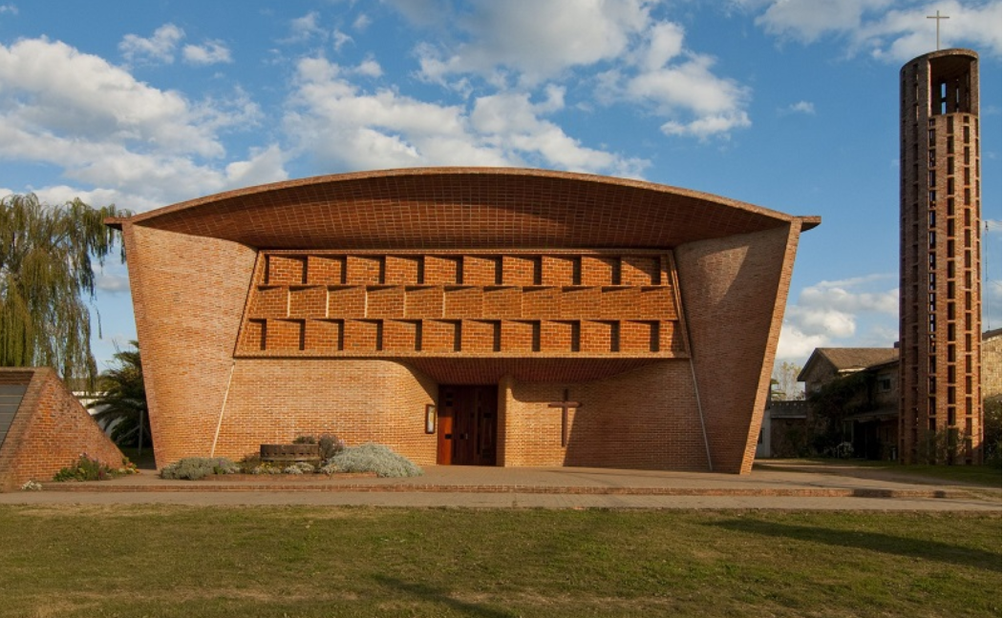
MEMORIA DE GESTIÓN 2020-2021
Área Gremial l Iglesia del Cristo Obrero del Ing. Eladio Dieste, es Patrimonio de la Humanidad
Con gran alegría comunicamos que hoy el Comité del Patrimonio de la Humanidad la UNESCO declaró en la 44ª sesión a la Iglesia Cristo Obrero en Estación Atlántida, del Ing. Eladio Dieste, Patrimonio de la Humanidad. Desde la Sociedad de Arquitectos del Uruguay felicitamos a todos los que intervinieron en la elaboración de esta candidatura y en particular a la familia de Eladio y a la Fundación Dieste. Hay una larga lista de colaboradores para que se haya arribado a esta conclusión así que gracias a todos por este logro para nuestro país.
54

Slide 55
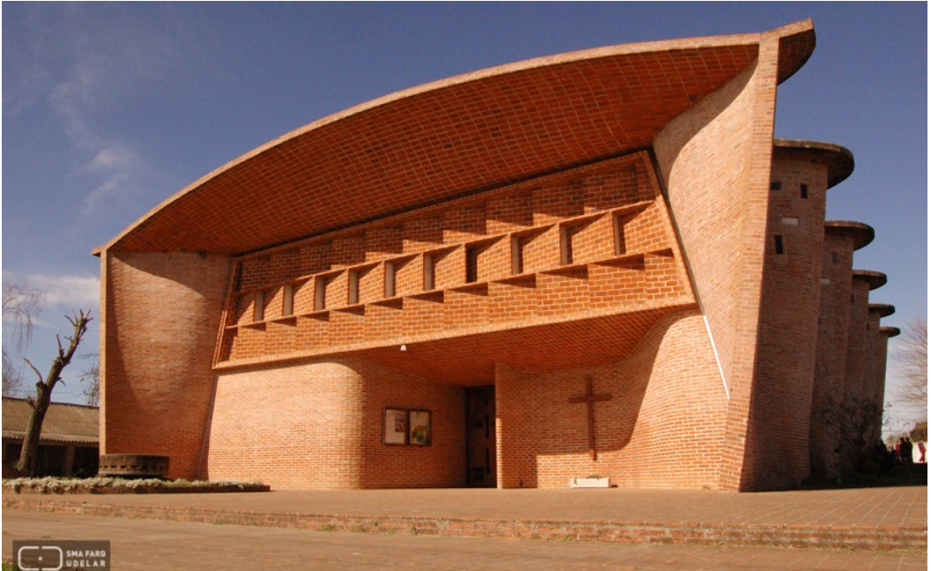
MEMORIA DE GESTIÓN 2020-2021
Área Gremial l Webinar: SAU celebró declaración de Patrimonio de la Humanidad de la Iglesia del Cristo Obrero
Se realizó un conversatorio virtual internacional para celebrar la designación como Patrimonio de la Humanidad de Unesco de la Iglesia del Cristo Obrero y de Estación Atlántida, diseñada por Eladio Dieste.
Participaron del evento:
Arq. Esteban Dieste (Fundación Eladio Dieste)
Ing. Gonzalo Larrambebere (Dieste y Montañez S.A)
Arq. Ciro Caraballo (México – Asesor de Unesco)
Arq. Virginia Vidal (Intendencia de Canelones)
Arq. William Rey (Comisión de Patrimonio – MEC)
Arq. Natalia Brener (presidenta de la Sociedad de Arquitectos del Uruguay)..
55

Slide 56

MEMORIA DE GESTIÓN 2020-2021
Área Gremial l Participación récord en el Concurso de Obra Realizada 2021
Como estaba previsto, el lunes 23 de agosto se recibieron las postulaciones de los interesados a participar en el Concurso de Obra Realizada 2021. En total, se presentaron 133 obras de todo el país.
En los próximos días se instalará el Jurado que elegirá a los ganadores. La comunicación del fallo y la ceremonia de premiación se llevarán a cabo el sábado 27 de noviembre..
56

Slide 57
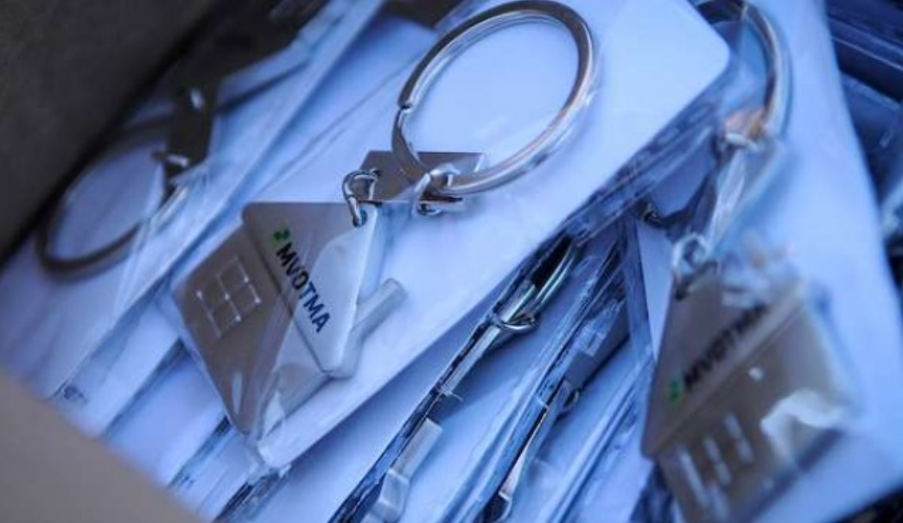
MEMORIA DE GESTIÓN 2020-2021
Área Gremial l SAU y MVOT renovaron acuerdo para brindar asistencia en el acceso a la vivienda
El pasado 6 de setiembre, se renovó el convenio específico entre el Ministerio de Vivienda y Ordenamiento Territorial y la SAU. Un acuerdo en línea con el fin de ampliar las oportunidades de acceso a la vivienda que impulsa la Dirección Nacional de Vivienda (DINAVI).
l apoyo técnico brindado por SAU, no solo corresponderá a las familias que resulten beneficiadas con el acceso a la vivienda, sino que también asistirá a DINAVI para el acompañamiento en el proceso de obra a las familias. El vínculo entre SAU y el MVOT data de varios años atrás, ambas partes firmaron acuerdos en el año 2004 y 2016 -acuerdos macro para generar programas y proyectos de colaboración- y firman desde 2012 el acuerdo que se ratifica en la actualidad..
57

Slide 58
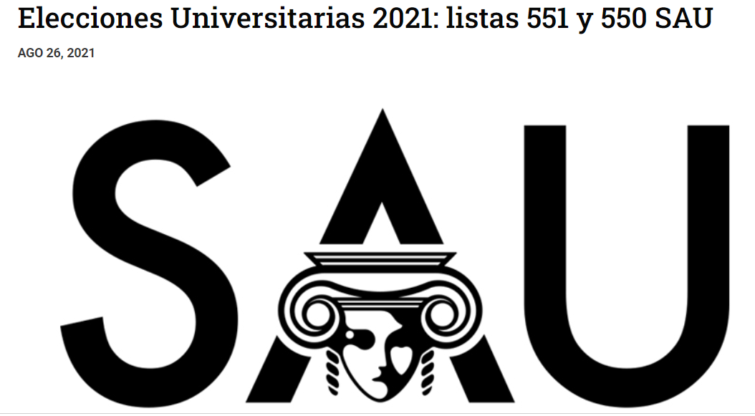
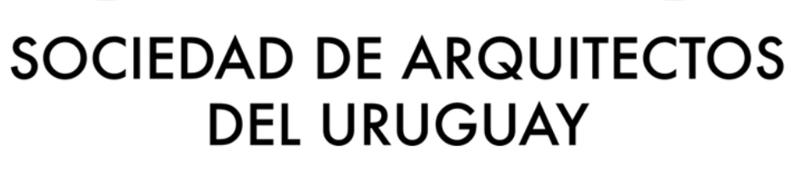
MEMORIA DE GESTIÓN 2020-2021
Área Gremial Elecciones Universitarias 2021: listas 551 y 550 SAU
El pasado 29 de setiembre de 2021 la Universidad convoca nuevamente a docentes, estudiantes y egresados, a participar de sus órganos de gobierno tal como lo establece la Ley Orgánica de 1952.En esta oportunidad corresponde elegir delegados al Claustro de la Facultad de Arquitectura, Diseño y Urbanismo, y a la Asamblea General del Claustro de la Universidad. El horario de votación será de 8:00 a 19:00 horas.
Los egresados podemos participar del gobierno de nuestra Facultad, con hasta 10 claustristas que deberán elegir un nuevo decano, y aportar su visión en la discusión, evaluación y eventual modificación de los Planes de Estudio de las carreras que hoy brinda la Facultad: Arquitectura, Diseño de Comunicación Visual, Diseño de Paisaje, Diseño Industrial y Diseño Integrado.
La Sociedad de Arquitectos del Uruguay, convoca a todos los egresados a participar de estas elecciones, bajo los principios que históricamente ha acompañado: enseñanza pública, autonomía, cogobierno, compromiso institucional y profesional en la búsqueda de una sociedad más justa y equilibrada.
58

Slide 59
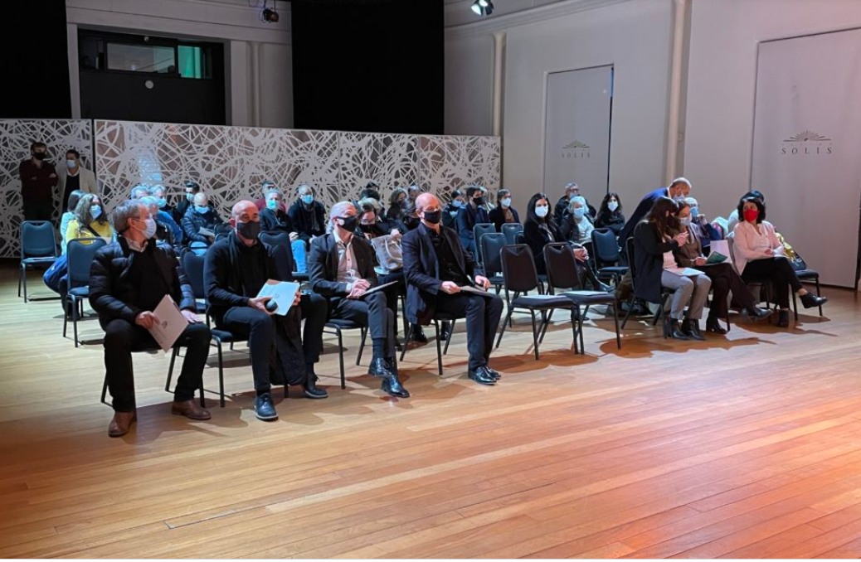
MEMORIA DE GESTIÓN 2020-2021
Área Gremial l «Conservando Patrimonio» se presentó en el Teatro Solís
Celebrado el pasado viernes 24, en la Sala Delmira Agustini, el encuentro contó con la primera serie de guías orientativas para la conservación del patrimonio.
El evento, organizado por SAU y el Departamento de Planificación de la Intendencia, contó con la participación de la Arquitecta Mara Moya -Directora de la División Planificación Territorial- Mag. Arq. Natalia Brener -Presidenta de SAU- Arq. Ernesto Spósito -Director de la Unidad de Patrimonio- y Jorge Cossani -Concejal del municipio B.
Las autoridades que tomaron la palabra destacaron el trabajo interinstitucional entre la SAU y la Intendencia de Montevideo, una confluencia que data de hace muchos años. El director de la Unidad de Patrimonio expresó en este sentido que en 2023 se cumplirán 40 años de la firma del primer convenio entre ambas instituciones, acuerdo que dio lugar al primer inventario patrimonial de Montevideo y el país.
59

Slide 60
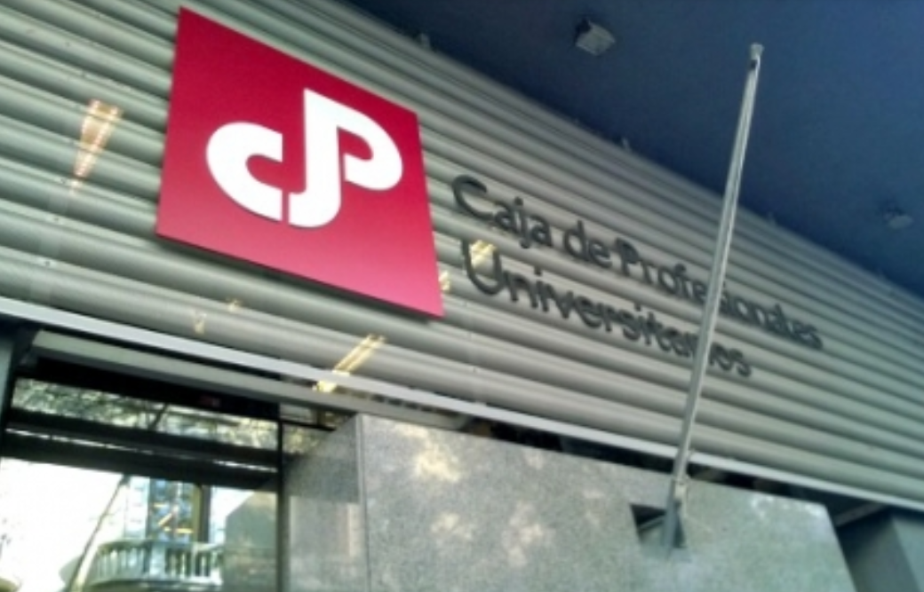
MEMORIA DE GESTIÓN 2020-2021
Área Gremial l Elecciones CJPPU
El día 20 de octubre se realizaron las elecciones de las nuevas autoridades del Directorio y la Comisión Asesora y de Contralor de la Caja Jubilaciones y Pensiones de Profesionales Universitarios.
Fueron elegidos los miembros del Directorio y de la Comisión Asesora y de Contralor.
El Directorio de la Caja está integrado por siete miembros. De esos siete miembros, dos son designados por el Poder Ejecutivo y los cinco restantes de la siguiente manera: cuatro titulares y sus suplentes deberán ser profesionales en actividad, de diferentes profesiones y serán elegidos exclusivamente por afiliados activos.
60

Slide 61
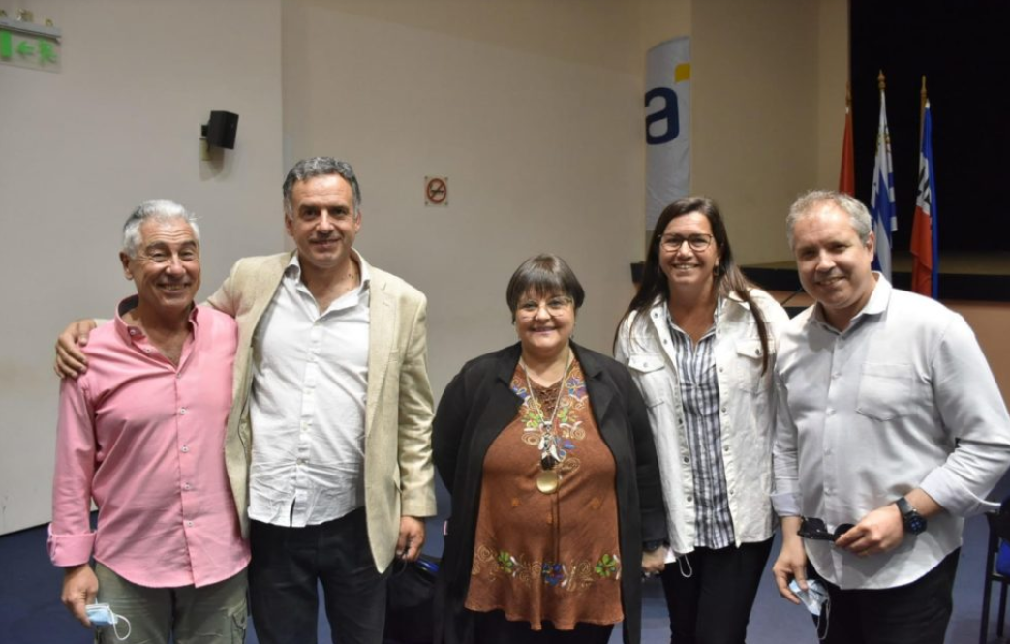
MEMORIA DE GESTIÓN 2020-2021
Área Gremial l Innovación en Gestión Territorial
El pasado martes 26 de octubre, la Intendencia de Canelones organizó la presentación del nuevo permiso de construcción -en funcionamiento desde el 12 de octubre- del que participaron autoridades de SAU junto al intendente Yamandú Orsi, la presidenta, Arq. Mag. Natalia Brener, el secretario administrativo, Arq. Fernando Pereira y el secretario de comisiones, Arq. Herbert Ichusti.
El nuevo permiso de construcción, enmarcado dentro del proyecto Canelones Innova en Gestión Territorial, permite gestionar la autorización para edificar, ampliar, reformar o realizar modificaciones a construcciones, así como para regularizar construcciones existentes, en todo el departamento de Canelones. Esta innovación promueve una mejora fundamental en la gestión de la Intendencia y de los permisos de construcción, permitiendo brindar un servicio mucho más ágil y eficiente, optimizando el tiempo de todos los trámites y de sus recursos humanos.
61

Slide 62
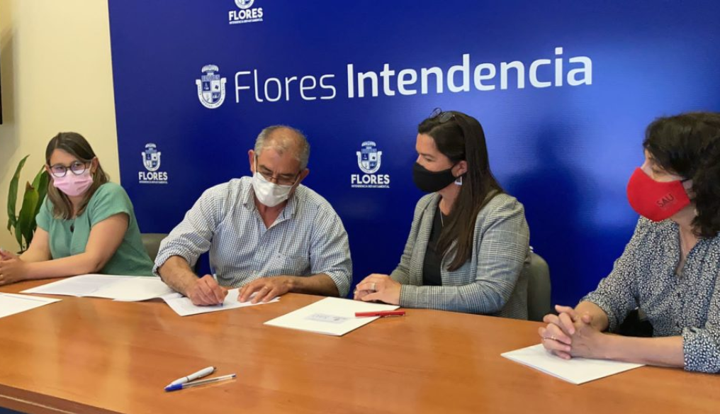
MEMORIA DE GESTIÓN 2020-2021
Área Gremial l Acuerdo SAU – Intendencia de Flores
El miércoles 13 de octubre, en Trinidad, se firmó el acuerdo Patrocinio de Concurso de Anteproyectos para el Mercado Trinidad entre la Sociedad de Arquitectos del Uruguay y la Intendencia de Flores.
De la firma del acuerdo participaron el intendente de Flores, Fernando Echeverria, la secretaria general de la Intendencia, María Noel Villalba, la presidenta de SAU, Natalia Brener y la secretaria general de SAU Stella Zuccolini. Participaron también delegados de SAU del departamento y otras autoridades de la Intendencia.
A partir del acuerdo la Intendencia encomienda a SAU el apoyo y patrocinio para la organización de un Concurso de Anteproyectos, destinado a la construcción del Mercado Trinidad.
62

Slide 63
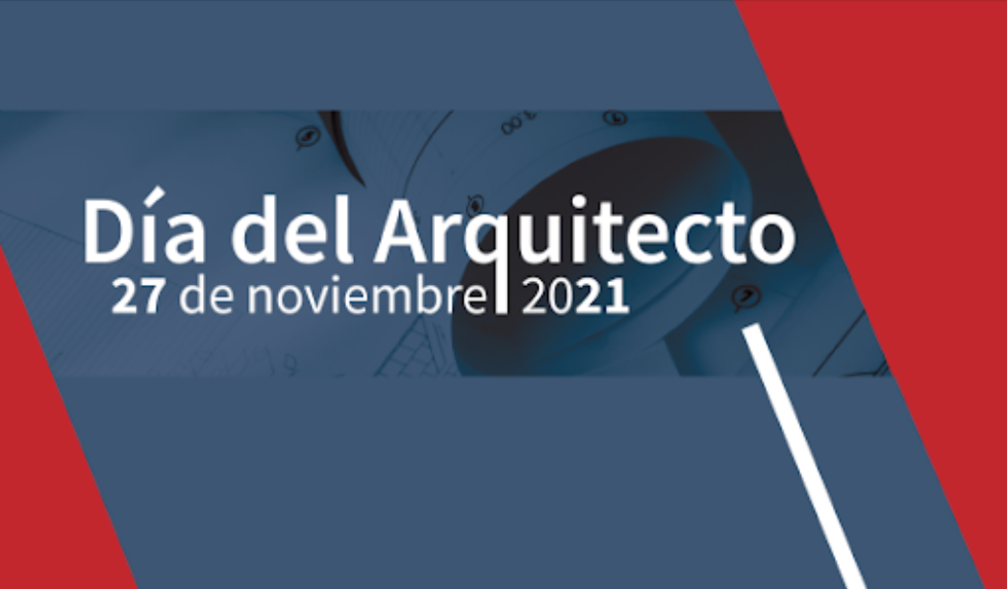
MEMORIA DE GESTIÓN 2020-2021
Área Gremial l Día del Arquitecto – 27 de noviembre 2021
El pasado sábado, se celebró el Día del Arquitecto en la Facultad de Arquitectura, Diseño y Urbanismo (FADU). El festejo incluyó la inauguración de una exposición, homenajes a arquitectos con 25 y 50 años de egresados y premiaciones del Concurso de Obra Realizada.
Coincidiendo con la conmemoración de la inauguración de la Facultad de Arquitectura en nuestro país, tuvo lugar el evento organizado por la Sociedad de Arquitectos del Uruguay. Un espacio de encuentro, valorización a la trayectoria y muestra del trabajo realizado por colegas de la profesión.
Homenaje a arquitectos con 25 y 50 años de egresados
63

Slide 64
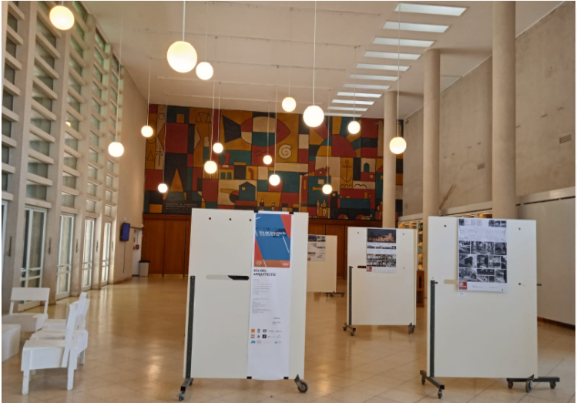
MEMORIA DE GESTIÓN 2020-2021
Área Gremial l Exposición y Entrega de Premios Concurso de Obra de Obra Realizada
Con la publicación de fallos y la ceremonia de premiaciones para los ganadores del Concurso tendrá su cierre el Día del Arquitecto.
Desde sus comienzos cumplía con los objetivos de alcanzar una amplia participación y contemplar diversas locaciones en el territorio nacional para lograr la mayor equidad territorial. Durante la selección, como durante todo el proceso, los integrantes del equipo asesor del Concurso funcionaron como apoyo para el impulso del proyecto. Entre sus integrantes se encontraron el Arq. Juan A. Articardi, Arq. Cristina Bausero, y Arq. Salvador Schelotto.
Este año las obras que se consideraron fueron las realizadas entre 2014 y 2020. Proyectos de entre los cuales el jurado designado seleccionaría los ganadores de las siete categorías presentadas:
64

Slide 65
Inversiones y mejoras

Slide 66
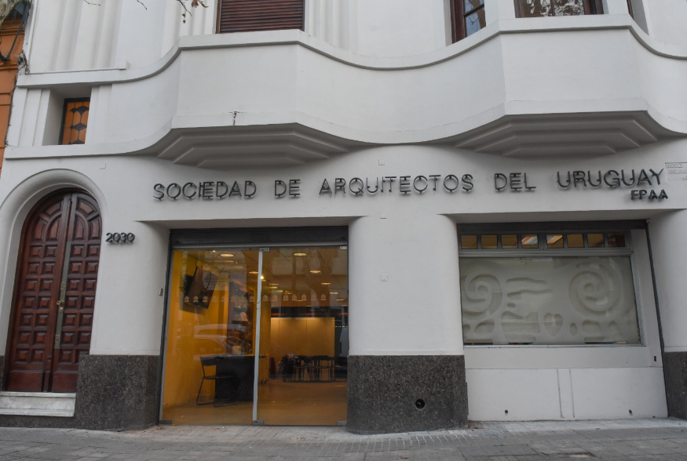
MEMORIA DE GESTIÓN 2020-2021
Institucional l Iluminación de fachada/Reforma 2019/2020
En el período 2018-2019 se consolido la mejora de la sede, con cambios sustanciales en Fachada y Planta Alta
Se generaron salas para Cowork, a partir de 2019
.
66

Slide 67
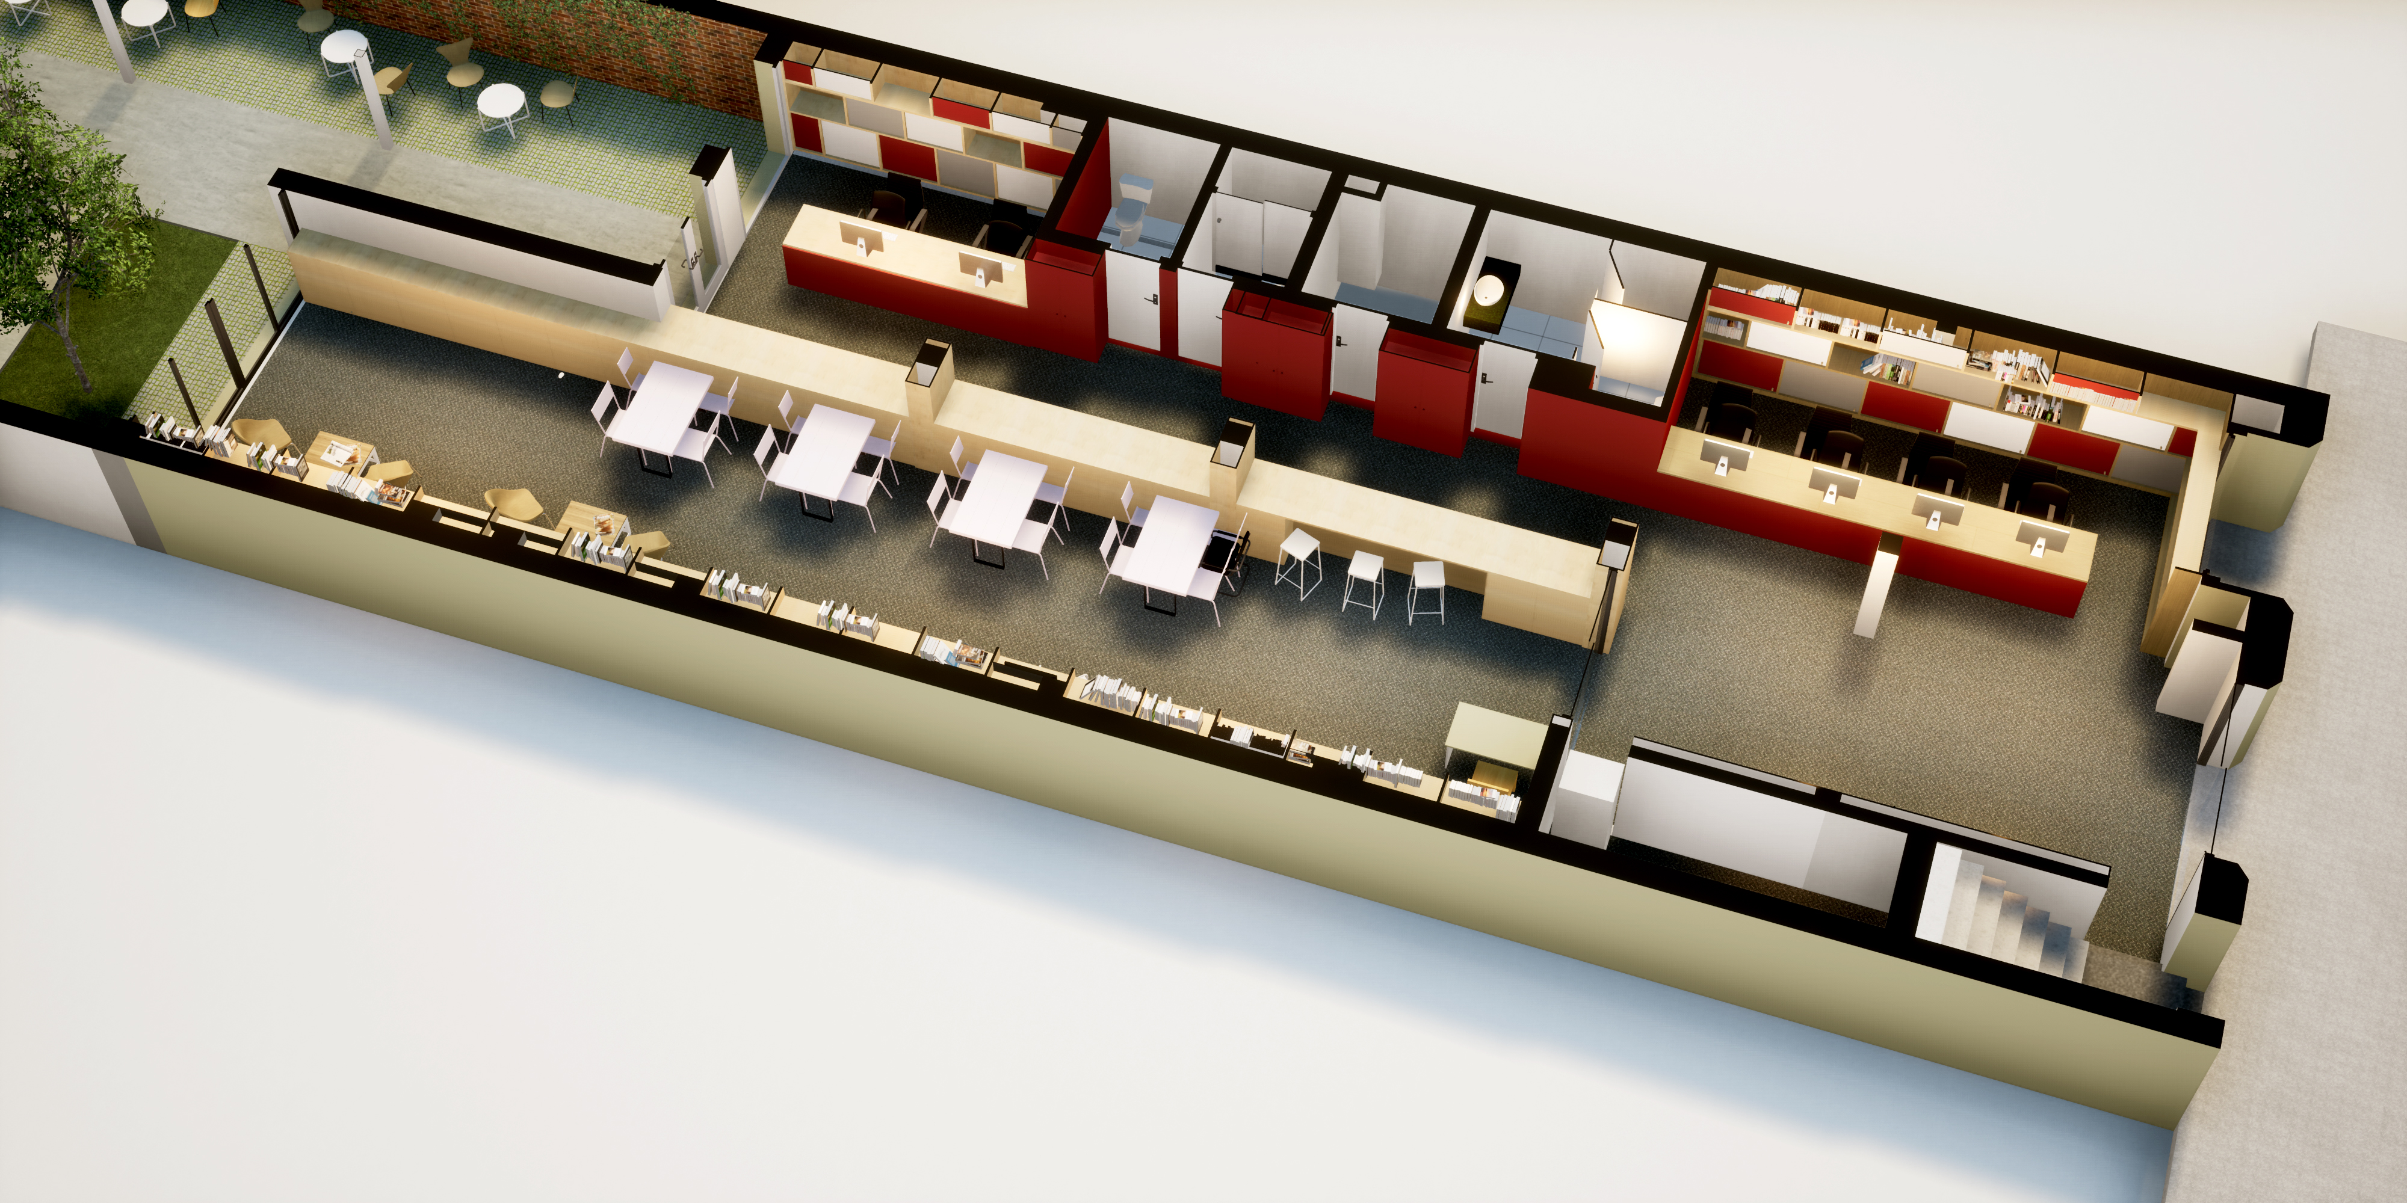
MEMORIA DE GESTIÓN 2018-2020
Institucional l Proyecto Planta Baja
Proyecto 2019
Aprobado por Directiva 2021
Ejecución prevista 2022
67

Slide 68
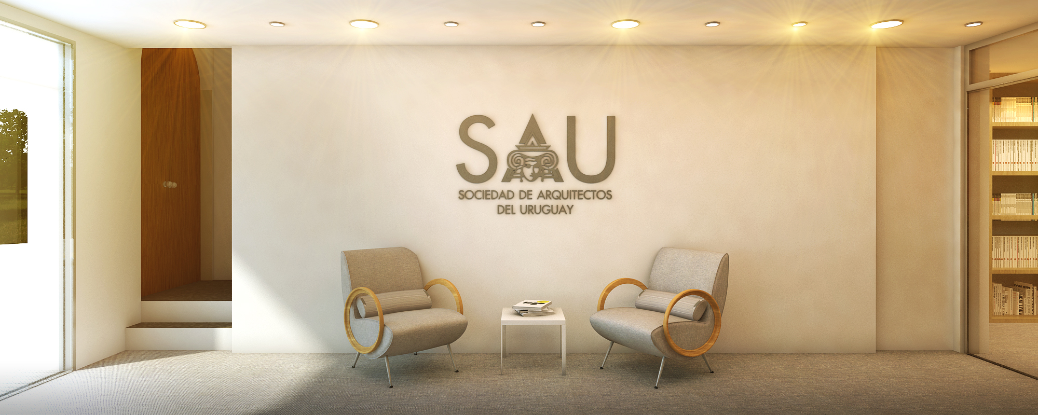
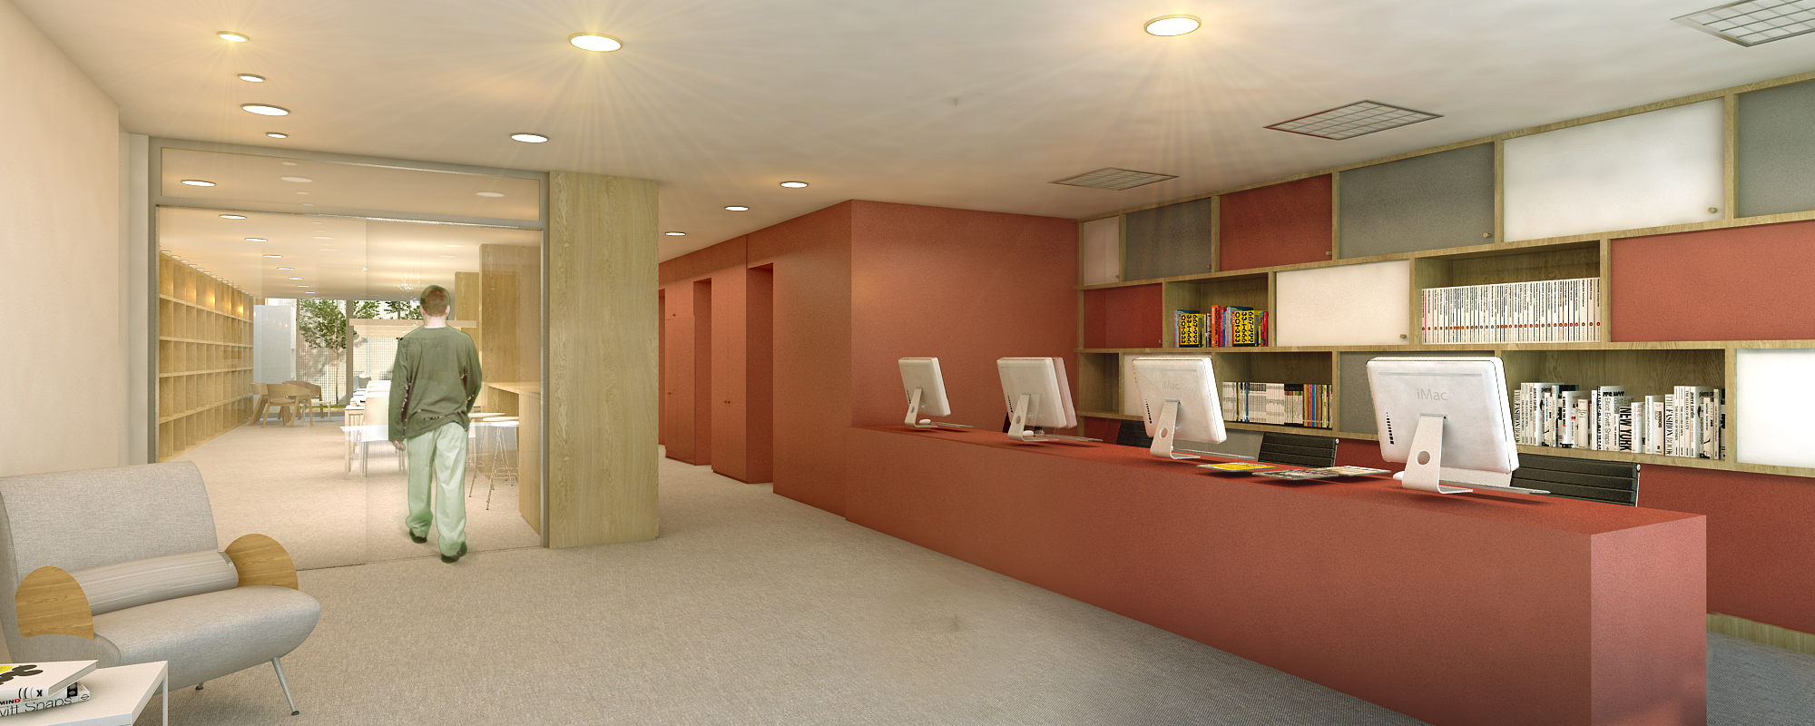
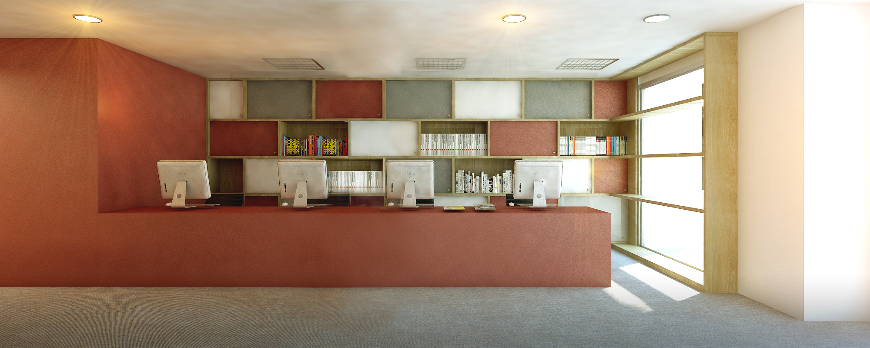
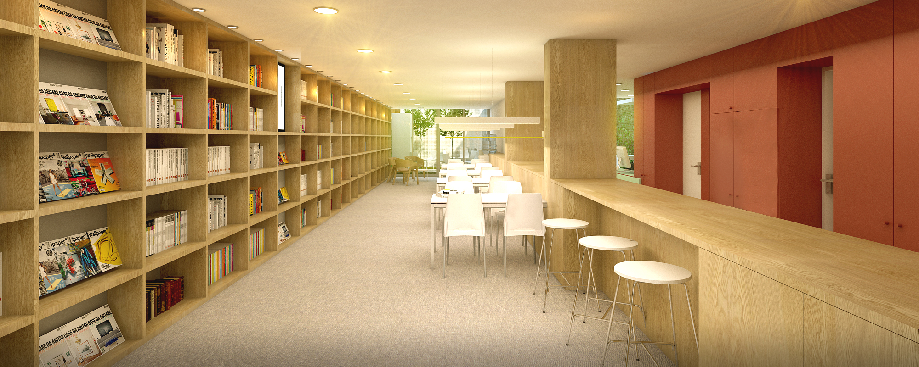
MEMORIA DE GESTIÓN 2018-2020
Institucional l Proyecto Planta Baja
68

Slide 69

MEMORIA DE GESTIÓN 2018-2020
Institucional l Proyecto Salon de Actos
69

Slide 70


MEMORIA DE GESTIÓN 2018-2020
Institucional l Proyecto Salon de Actos
70

Slide 71
Concursos y Premios

Slide 72


MEMORIA DE GESTIÓN 2020-2021
Concursos y Premios l Premios Congreso Panamericano «Somos América en Red» FPAA.
72

Slide 73

MEMORIA DE GESTIÓN 2020-2021
Concursos y Premios l Concurso Obra Realizada
El pasado 27 de noviembre, en el marco del Día del Arquitecto, se realizó la premiación que reconoció obras finalizadas entre 2014 y 2020, en las siguientes categorías:
Categoría 1 – Vivienda familiar, vivienda multifamiliar y edificios híbridos; Categoría 2 – Arquitectura Mínima; Categoría 3 – Edificios de infraestructura cultural, social y equipamientos; Categoría 4 – Terciario. Edificios administrativos, institucionales y corporativos; Categoría 5 – Arquitectura para el trabajo, la producción y los servicios; Categoría 6 – Intervenciones en el patrimonio construido, rehabilitaciones y restauraciones; Categoría 7 – Intervención en el espacio público, proyectos urbanos y proyectos de paisaje.
129 participantes, 34 obras seleccionadas
73

Slide 74

MEMORIA DE GESTIÓN 2020-2021
Concursos y Premios l Mercado Trinidad
CONCURSO PÚBLICO DE ANTEPROYECTOS ARQUITECTÓNICOS “MERCADO TRINIDAD”
Intendencia de Flores – Sociedad de Arquitectos del Uruguay.
Apertura del concurso: 10 de noviembre de 2021
Visitas al inmueble: 16 al 10 de diciembre de 2021 / 10:00 a 15:00 horas
Fecha límite para consultas: 05 de diciembre de 2021/ 12:00 horas
Respuestas a consultas: 10 de diciembre de 2021
Recepción de anteproyectos: 20 de diciembre de 2021
74

Slide 75
MEMORIA DE GESTIÓN 2020-2021
Concursos y Premios l próximos
Próximos concursos
CONCURSO PÚBLICO DE ANTEPROYECTOS GIMNASIO PAYSANDU – DICIEMBRE 2021
CONCURSO Parador del Cerro Intendencia de Montevideo/SAU
CONCURSO Malvín Norte UDELAR/ Intendencia Montevideo /SAU
75

Slide 76
Convenios Institucionales y Comerciales

Slide 77

MEMORIA DE GESTIÓN 2020-2021
CONVENIO MVOT / RENOVACIÓN PERÍODO 2020-2021
El pasado 6 de setiembre, se renovó el convenio específico entre el Ministerio de Vivienda y Ordenamiento Territorial y la SAU. Un acuerdo en línea con el fin de ampliar las oportunidades de acceso a la vivienda que impulsa la Dirección Nacional de Vivienda (DINAVI).
En representación del Ministerio de Vivienda y Ordenamiento Territorial participó de la firma la Ministra Dr. Irene Moreira en conjunto con el Director Nacional de Vivienda, Cr. Jorge Ceretta. Por parte de SAU participaron la Presidenta Arq. Natalia Brener y la Secretaria General Arq. Stella Zuccolini.
77

Slide 78

MEMORIA DE GESTIÓN 2020-2021
CONVENIO SAU / CLAEH
Se firmó convenio de cooperación con la Universidad Centro Latinoamericano de Economía Humana que otorga beneficios a nuestros socios. A partir de ahora, socios SAU, familiares directos y funcionarios podrán realizar cursos y actividades de formación en Universidad Claeh.
La institución ofrece formación de grado, posgrado, tecnicaturas, diplomas y cursos cortos
78

Slide 79


MEMORIA DE GESTIÓN 2020-2021
CONVENIO comerciales
79

Slide 80
Eventos Institucionales

Slide 81



MEMORIA DE GESTIÓN 2020-2021
Institucional l Entrega de Reconocimientos 25/50 años
81

Slide 82


MEMORIA DE GESTIÓN 2020-2021
Institucional I Entrega de Premios COR2021
82

Slide 83
Gonzalo Ramírez 2030
C.P. 11200 Montevideo, Uruguay
Teléfono: (+598) 2411 9556
www.sau.org.uy

